Slide 1

Завражская библиотека-филиал
МКУК «МЦБС Никольского района»
Вологодской области
НАШИ ЗЕМЛЯКИ -
ГЕРОИ ВЕЛИКОЙ ОТЕЧЕСТВЕННОЙ ВОЙНЫ!

Slide 2

Шла война великая… Шла война кровавая…
От Москвы до Берлина - 2600 километров…1418 дней и ночей…
Победа далась нам огромной ценой.
Война унесла жизни 27 000 000 человек (в том числе 10 млн. солдат и офицеров).
Во вражеском тылу погибли 4 млн. партизан, подпольщиков, мирных жителей.
Свыше 6 млн. человек оказалось в фашистской неволе.
В руинах 1710 городов и посёлков, свыше 70 тысяч сел и деревень.
Взорвано, разрушено около 32 тысяч промышленных предприятий, 65 тысяч километров железнодорожных путей.
Уничтожено то, что было создано трудом нашего народа.
Выведены из строя заводы, фабрики, затоплены шахты, истоптаны плодородные нивы.

Slide 3

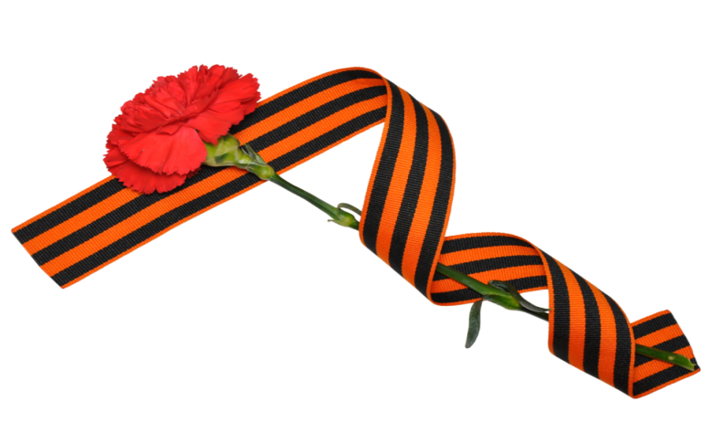
Из Завражского сельсовета
Никольского района Вологодской области
на фронт ушли 909 человек,
воевали и вернулись с фронта 433,
отдали жизнь за свободу и независимость Родины 476 человек.
ПОМНИМ! ГОРДИМСЯ! ЧТИМ!

Slide 4

Вспомним всех поименно
Горем вспомним своим
Это надо - не мёртвым
Это надо - живым!

Slide 5
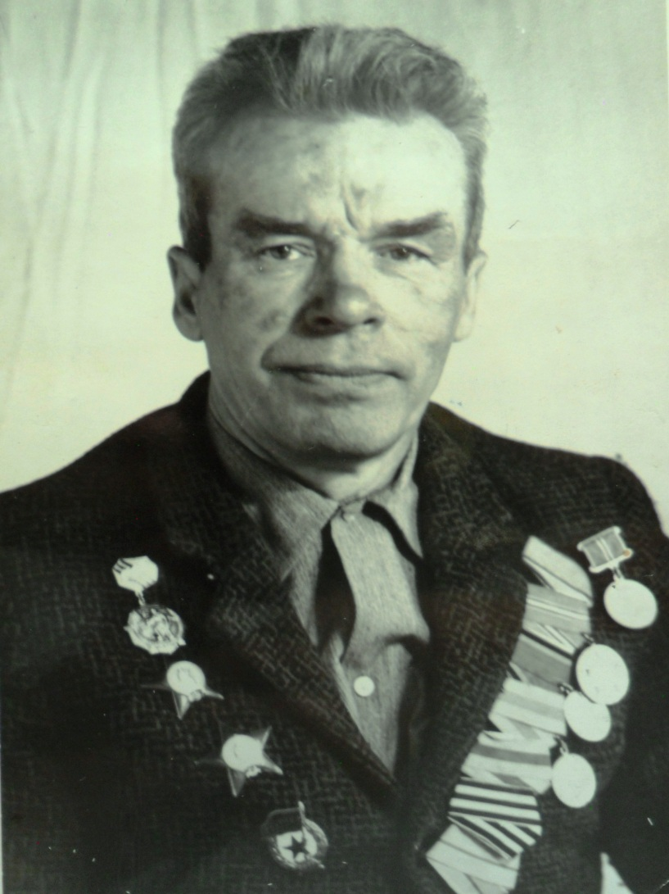
Шаров Анатолий Степанович родился в 1921 г. в д. Пенома Никольского района Вологодской области.
В 1940 г. был призван в Красную Армию. Воевать начал на Северном фронте в Мурманской обл., затем на Воронежском фронте. Участвовал в боях за г. Борисоглебск, г. Павловск, г. Сталинград . Закончил танковое училище в 1943-1944 гг, после чего было присвоено звание лейтенанта и Анатолий стал командиром танка «Т-34». Воевал на Украинском фронте , на территории Югославии, Венгрии, освобождал столицу Австрии - Вену. Победу встретил на территории Австрии. Демобилизовался в конце 1946 года.
Награды: Два Ордена «Красной звезды», орден «Отечественной войны 2 степени», медали: «За отвагу», «За победу над Германией в Великой Отечественной войне 1941-1945гг.» , «За взятие Будапешта», «За взятие Вены», «За оборону Сталинграда», «За оборону Советского Заполярья» и др.
Шаров Анатолий Степанович
МЛ. ЛЕЙТЕНАНТ

Slide 6
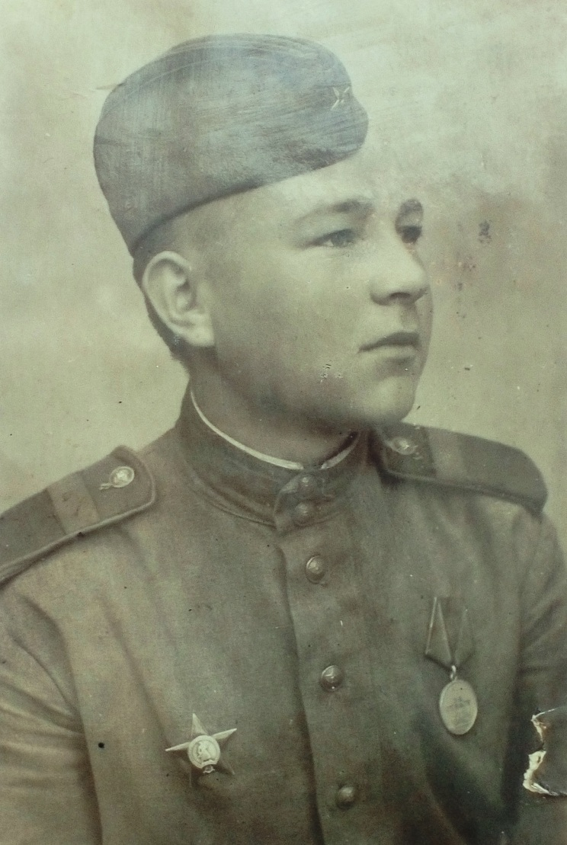
Плотников Андрей Фёдорович
родился в 1924 году в деревне Завражье
Никольского района Вологодской области.
В 1941 году закончил Никольскую среднюю школу и был направлен на работу в Завражскую школу преподавателем черчения.
24 августа 1942 года призван в Красную Армию и сразу направлен в пехотное училище в г. В-Устюг, где находился до 25 января 1943 года.
Затем был отправлен на фронт. 3 марта 1943 года вступили в первый бой под станцией Жиздра.
За бои под Смоленском награжден медалью «За
Отвагу». За образцовое выполнение заданий командования, уничтожение техники противника и вывод взвода вместе с материальной частью
из-под обстрела без потерь, награжден орденом «Красной Звезды». Был ранен в ногу, после госпиталя снова воевал. В октябре 1944 года был направлен в Саратовское танковое училище, там встретил известие о Победе.
25 декабря 1945 года был демобилизован.
Закончил Высшую партийную школу в г. Ленинграде и много лет находился на комсомольской и партийной работе, затем был редактором газеты «Авангард». Награжден орденом «Отечественной войны 1 степени», медалью «За победу над Германией в Великой Отечественной войне 1941-1945 гг.».
Плотников Андрей Фёдорович
СЕРЖАНТ

Slide 7
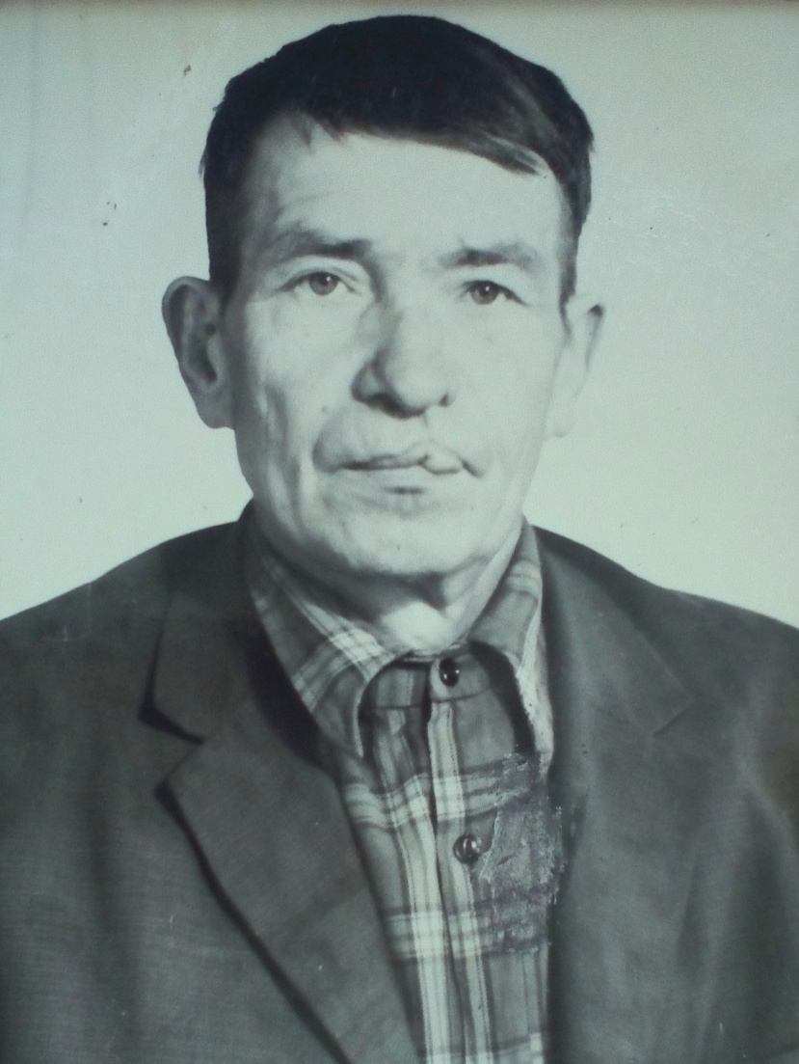
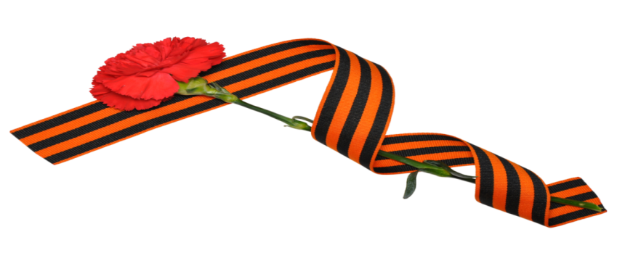
Капустин Николай Андреевич родился в 1924 году в деревне Завражье Никольского района Вологодской области.
В период Великой Отечественной войны был призван на фронт в январе 1942 года.
Воевал на Ленинградском фронте. Освобождал от фашистов Кенигсберг. Победу встретил в Берлине.
Воинское звание мл. лейтенант
Вернулся домой 4.02.1947 года.
Награжден:
орденом «Отечественной войны 2 степени»,
медалями: «За отвагу»,
«За боевые заслуги»,
«За оборону Ленинграда»,
«За взятие Кёнигсберга»,
«За взятие Берлина»,
«За победу над Германией в Великой Отечественной войне 1941-1945 гг.»
и др.
Капустин Николай Андреевич
МЛ. ЛЕЙТЕНАНТ

Slide 8
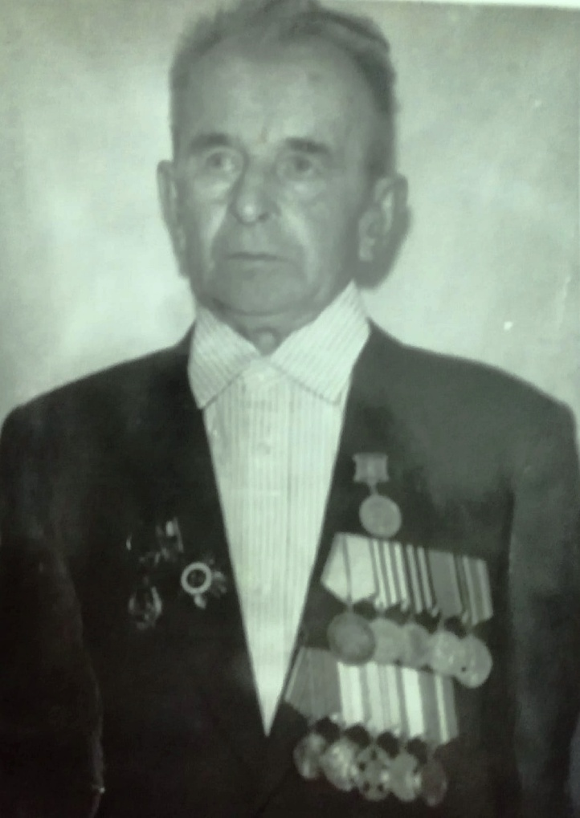
Плотников
Анатолий Васильевич родился в 1920 году в деревне Завражье Никольского района Вологодской области.
В период Великой Отечественной войны был на фронте с сентября 1941 года по сентябрь 1943 года.
Защищал от фашистов Москву.
Домой вернулся после ранения.
Воинское звание рядовой.
Награжден:
Орденом «Отечественной войны 2 ст.»
медалями:
«За отвагу»,
«За оборону Москвы»,
«За победу над Германией в Великой Отечественной войне 1941-1945гг.» и др.
Плотников Анатолий Васильевич
РЯДОВОЙ.

Slide 9
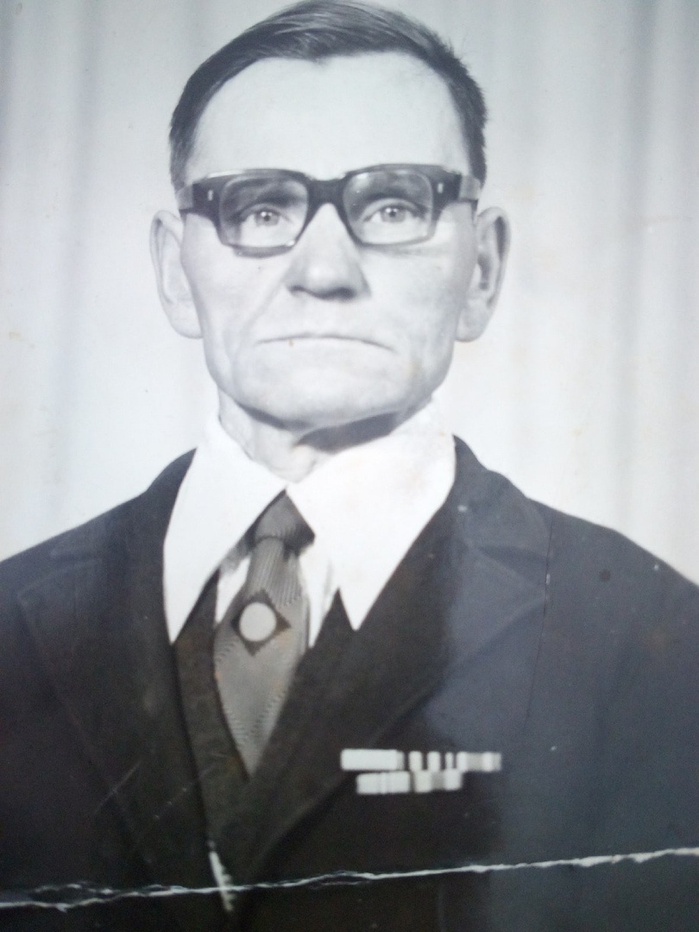
Чегодаев Михаил Васильевич родился в 1926 году в деревне Ермаково Никольского района Вологодской области.
В период Великой Отечественной войны был на фронте с октября 1943 года, воевал в 328 стрелковом полку командиром отделения.
Был дважды ранен.
Домой вернулся в 1949 году.
Награжден медалями:
«За боевые заслуги»,
«За победу над Германией в Великой Отечественной войне 1941-1945гг.»,
«30 лет Советской Армии и Флота».
Чегодаев Михаил Васильевич
РЯДОВОЙ

Slide 10
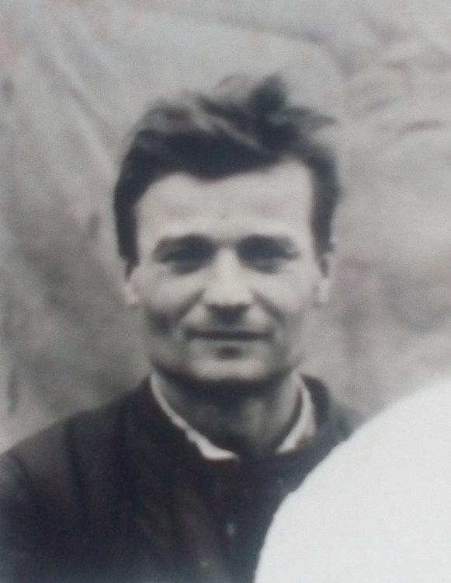

Волков Алексей Яковлевич
родился в 1924 году в деревне Веселая Грива Никольского района Вологодской области.
В период Великой Отечественной войны был на фронте с октября 1942 года по март 1944 года. Воевал в 401 отдельной роте связи, при штабе береговой обороны Северного Фронта.
Демобилизовался только в 1947 году.
Воинское звание рядовой.
Награжден:
Орденом «Отечественной войны», медалями:
«За оборону Советского Заполярья», «За победу над Германией в Великой Отечественной войне 1941-1945гг.» и др.
Волков Алексей Яковлевич
РЯДОВОЙ

Slide 11
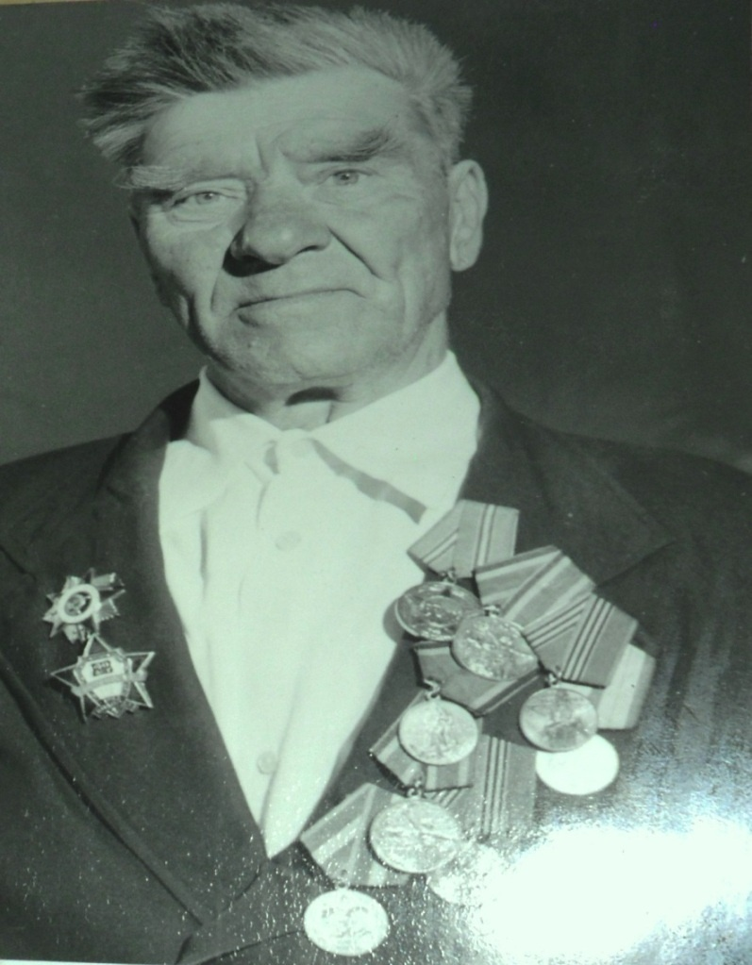

Капустин Василий Михайлович
родился в 1923 году в деревне Завражье Никольского района Вологодской области.
В июне 1942 году был призван на фронт. Вместе со многими односельчанами он был направлен в 100-ю стрелковую дивизию, которая формировалась из жителей Архангельской и Вологодской области. Воевал под Воронежем, с тяжелыми боями овладели городом.
Был тяжело ранен в одном из боев и после длительного лечения был признан негодным к строевой службе.
Награжден:
медалью «За победу над Германией в Великой Отечественной войне 1941-1945гг.», так же награжден медалью «За доблестный труд в годы Великой Отечественной войны 1941-1945гг».
Умер 27.12.1995г.
Капустин Василий Михайлович
РЯДОВОЙ

Slide 12
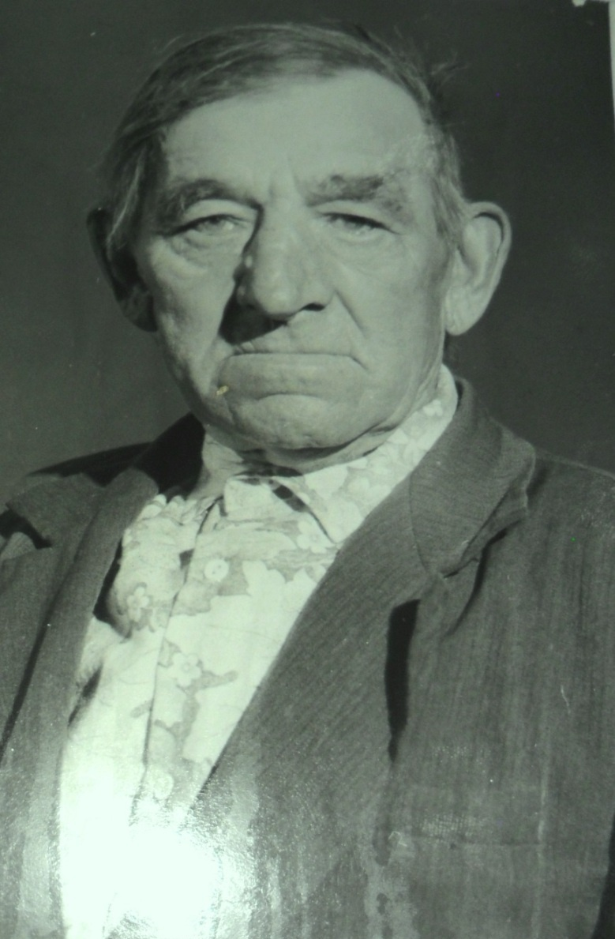

Плотников Иван Николаевич родился в 1910 году в деревне Завражье Никольского района Вологодской области.
Принимал участие в войне с Финляндией в 169 отдельном саперном полку с 09.1939 года по 08.1940 год.
В Великой Отечественной войне воевал на Северном фронте в Заполярье с июня 1941 по сентябрь 1945 г. Был стрелком 321 стрелкового полка. Долгожданный день Победы встретил на Балтике.
Награждён медалями:
«За оборону Советского Заполярья»,
«За боевые заслуги»,
«За победу над Германией в Великой Отечественной войне 1941-1945гг.» и др.
Умер 9.12.1998 года.
Плотников Иван Николаевич
РЯДОВОЙ

Slide 13
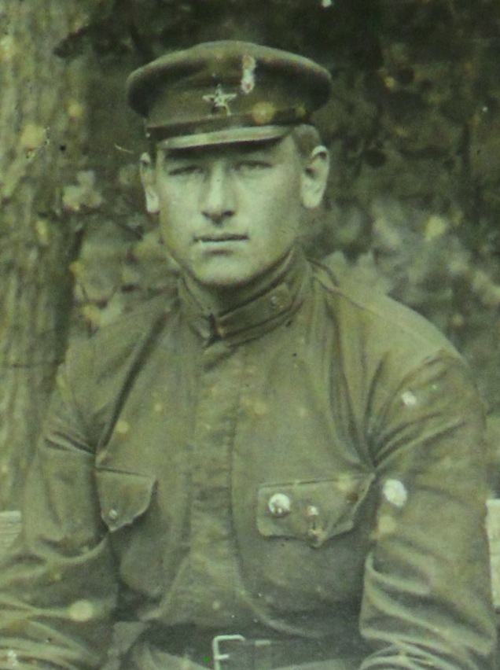


Плотников Александр Николаевич
родился в деревне Завражье
Никольского района Вологодской области.
В Великую Отечественную войну служил на Ленинградском фронте. Военный врач.
После войны проживал в городе Ленинграде.
Плотников Александр Николаевич

Slide 14
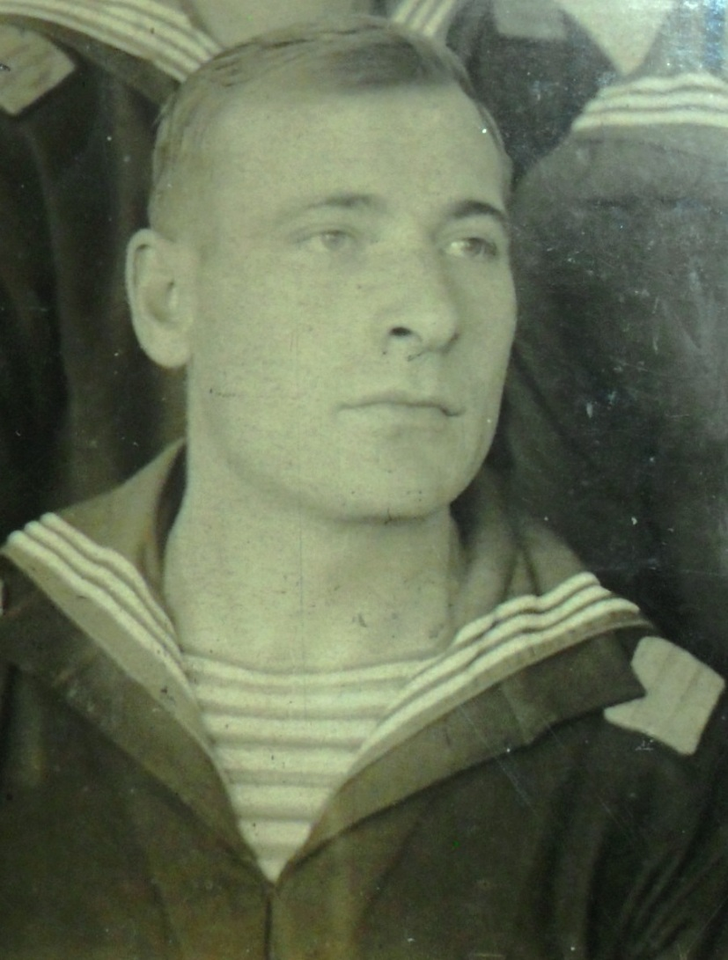

Плотников Сергей Николаевич
родился в деревне Завражье Никольского района
Вологодской области.
В Великую Отечественную войну освобождал Сталинград.
После войны проживал в городе Волгограде.
Плотников Сергей Николаевич

Slide 15
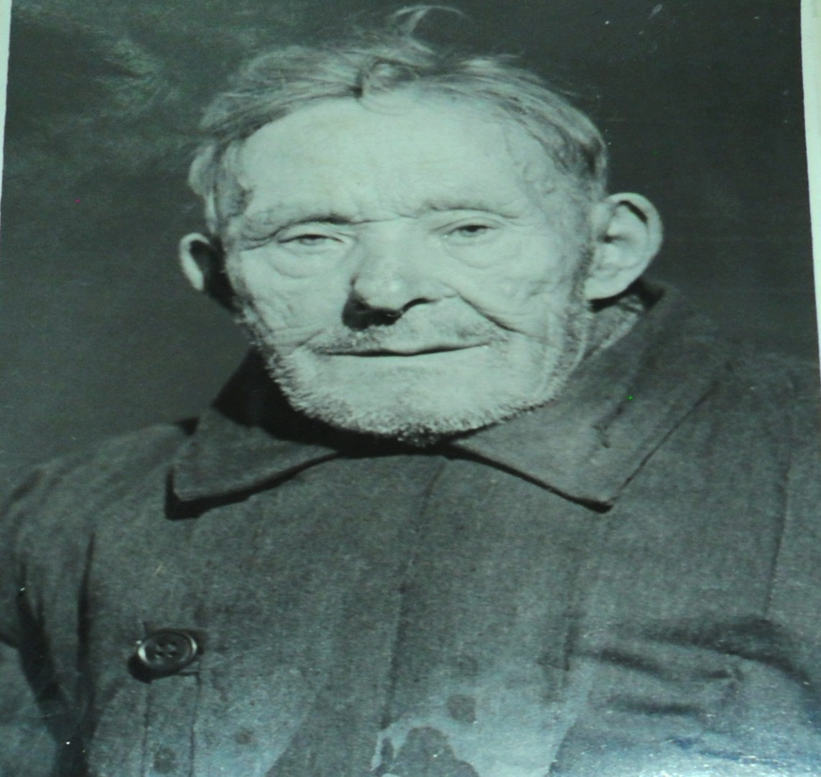

Меньшиков Павел Васильевич родился в 1906 году в деревне Поникшонок Никольского района Вологодской области.
Принимал участие в войне с Финляндией.
По дорогам Великой Отечественной войны прошел с 1941года до1945 год.
Воевал на Украинском и Белорусском фронте. Освобождал от врагов родную землю, Украину, Белоруссию, Восточную Пруссию, Польшу и дошёл до самого Берлина.
Был ранен, после госпиталя вернулся на передовую. Всюду приходилось видеть разруху, пожарища, казнённых советских людей.
День Победы встретил в Берлине.
Домой вернулся осенью 1945 года.
Награжден медалями:
«За боевые заслуги», «За отвагу»,
«За победу над Германией в Великой Отечественной войне 1941-1945гг.».
Меньшиков Павел Васильевич
РЯДОВОЙ

Slide 16
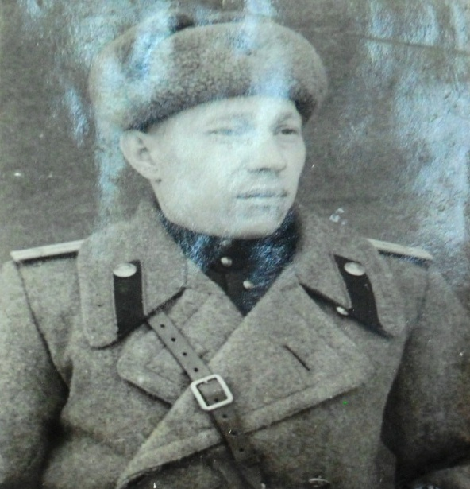

Пахолков Иван Михайлович родился в 1911 году в деревне Токовица Никольского района
Вологодской области.
Воинское звание капитан .
Воевал на Северном фронте в Заполярье.
Был призван на фронт 23.06.1941г.
Вернулся домой 13.03.1946 года.
Награды:
Медали «За боевые заслуги»,
«За оборону Советского Заполярья»,
«За победу над Германией в Великой Отечественной войне 1941-1945гг.»,
«50 лет Вооруженных Сил СССР»,
«20 лет Победы а Великой Отечественной войне 1941-1945гг.».
Пахолков Иван Михайлович
КАПИТАН

Slide 17
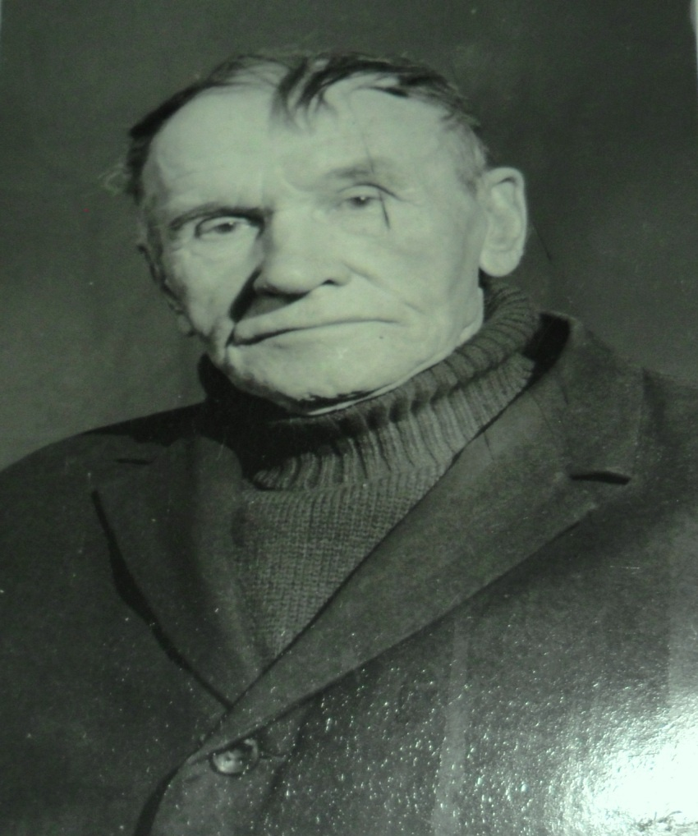
Жужгин Александр Иванович родился в 1911 году в деревне Сорокино Никольского района Вологодской области.
Участник Финской войны в 1939 году.
На фронт призван в первые дни Великой Отечественной войны.
Воевал с августа 1941года по октябрь 1943 года.
В одном из боев был ранен. После лечения в госпитале был демобилизован.
Воинское звание рядовой.
Вернулся на родину, работал в родном колхозе «Искра Ленина».
Награжден медалью «За победу над Германией в Великой Отечественной войне 1941-1945 гг.» и др.
Умер18.06.1996 года.
Жужгин Александр Иванович
РЯДОВОЙ

Slide 18
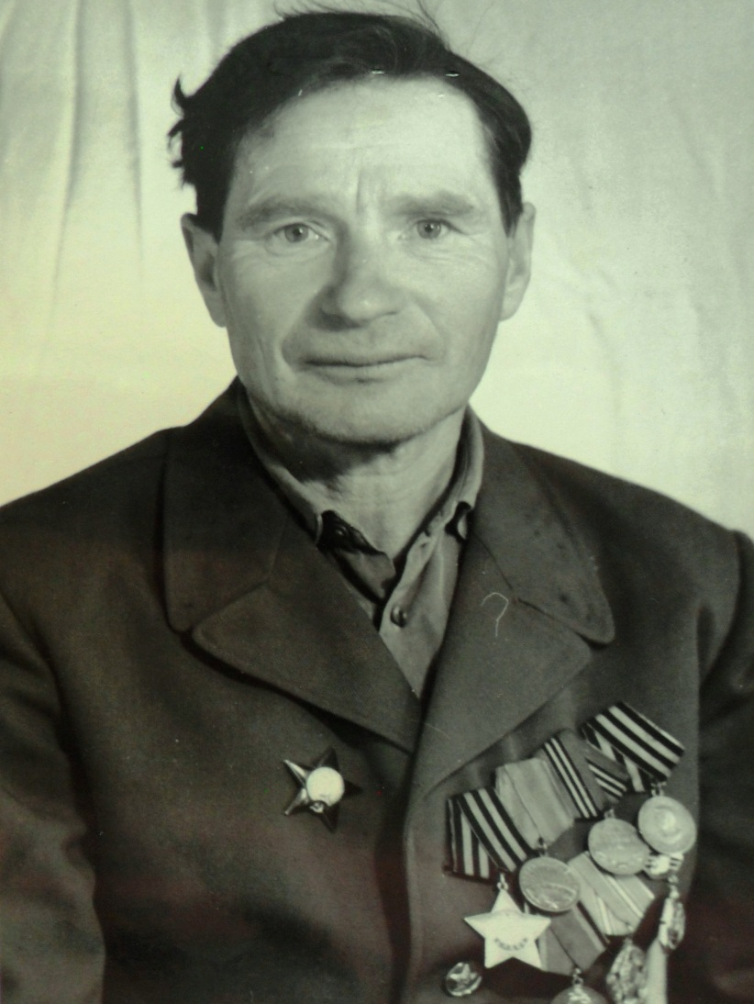

Лешуков Михаил Борисович родился в 1918 г. в деревне Сорокино
Никольского района Вологодской области.
В период Великой Отечественной войны был на фронте с 22.06.1941 по 9.05.1945г. Воевал в стрелковом полку Первого Белорусского фронта, которым командовал Г. К. Жуков. Освобождал г. Варшаву, г. Познань с крепостью. Форсировал р. Одер, р. Шпрее.
Дрались за каждый метр земли. Наступление не прекращалось ни днем ни ночью. За окружение и уничтожение немецких войск в Берлине 2 мая 1945 г. получил благодарность от главнокомандующего.
Домой вернулся в июне 1946 года.
Награждён: Орденом «Красной звезды», Орденом «Славы 3 степени», Орденом «Отечественной войны 2 степени», Медалями: «За взятие Варшавы»,
«За взятие Берлина», «За победу над Германией в Великой Отечественной войне 1941-1945гг.» . Умер 13.03.2000 года.
Лещуков Михаил Борисович
СТАРШИЙ СЕРЖАНТ

Slide 19
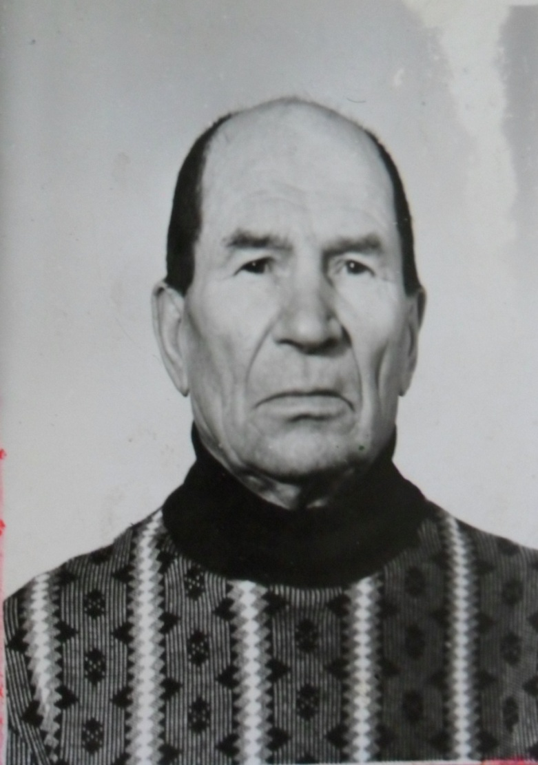
Пахолков Фёдор Антонович родился в 1908 году в деревне Сорокино Никольского района Вологодской области.
На фронт был призван 14 августа 1941 года. Воевал в 168 авто-танковом батальоне, подвозил боеприпасы к самолетам под Волховом.
Потом был переведен в Воронеж, затем на Украинский фронт.
В 1944-1945 году находился на лечении в госпитале в г. Воронеж.
После госпиталя работал сапером, убирали немецкие мины.
Награжден медалью «За победу над Германией в Великой Отечественной войне 1941-1945 гг.».
Умер 22.08.1999г.
Пахолков Фёдор Антонович
РЯДОВОЙ

Slide 20
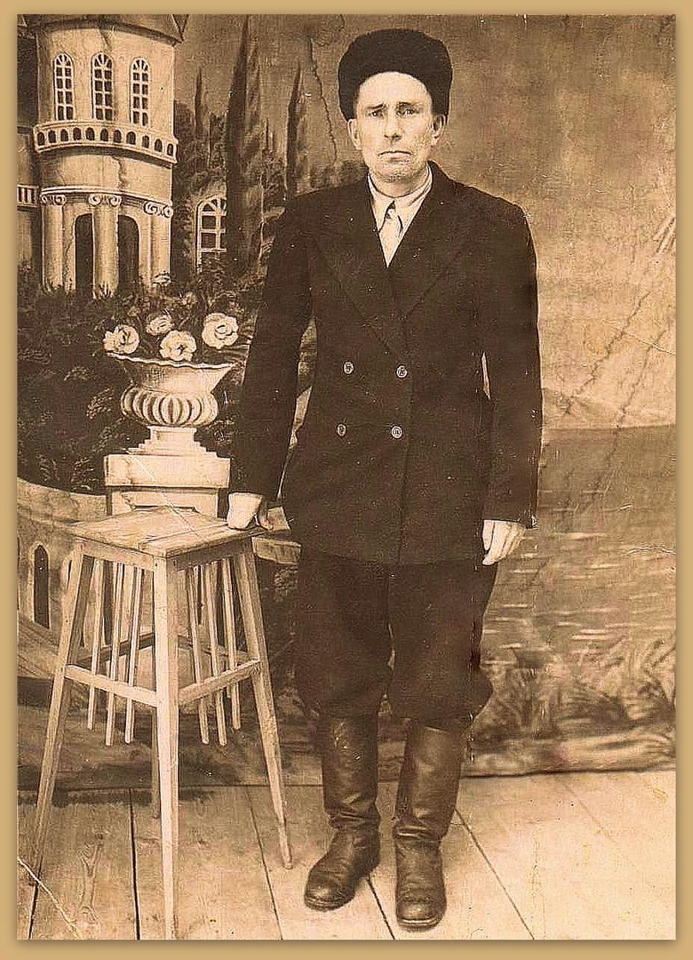

Пахолков Анатолий Антонович родился в 1910 году в деревне Сорокино Никольского района Вологодской области.
В период Великой Отечественной войны был призван на фронт в июне 1941 года. Воевал в 10-й стрелковой дивизии. 19 июля 1941 года получил тяжелое ранение в левую руку. После лечения в госпитале, в октябре месяце был признан не годным к строевой службе. Вернулся на родину.
Воинское звание рядовой.
Работал в колхозе «Искра Ленина».
Награжден медалями :
«За победу над Германией в Великой Отечественной войне 1941-1945 гг.», «За доблестный труд в годы Великой Отечественной войны 1941-1945гг.».
Умер 29.02.1996г.
Пахолков Анатолий Антонович
РЯДОВОЙ

Slide 21
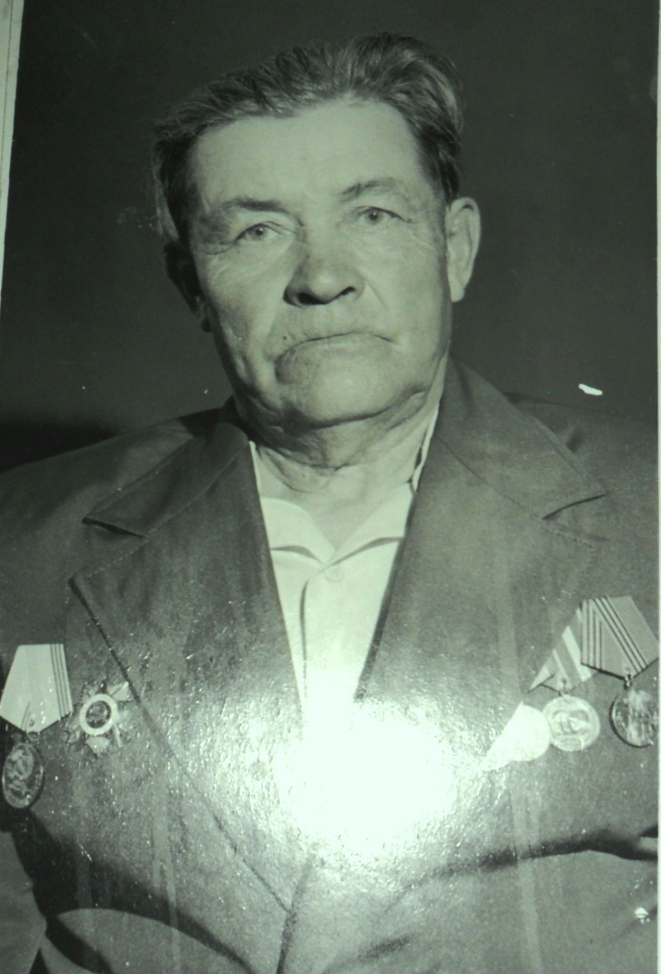

Воронин Пётр Иванович родился в 1924 году в д. Исаровка
Никольского района Вологодской области.
В период Великой Отечественной войны принимал участие в сражениях с сентября 1942 года по1945 год. Был разведчиком в 12-ом Западном артиллерийском полку в Прибалтике. В 1943 году был разведчик- наблюдатель в 7-ой пушечной артиллерийской бригаде.
В 1944 году старший разведчик полка.
Воевал на Ленинградском и Волховском фронтах.
Закончил войну в Эстонии. Демобилизовался в 1947 г.
Награждён: орденом «Отечественной войны 2 степени»,
медалями: «За отвагу»,
«За оборону Ленинграда»,
«За победу над Германией в Великой Отечественной войне1941-1945 гг.» и др.
Воронин Пётр Иванович
РЯДОВОЙ

Slide 22
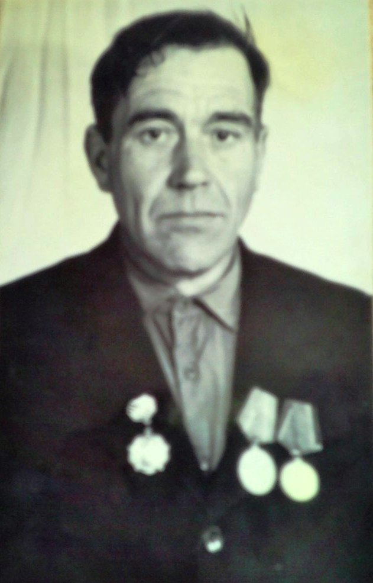

Рыжков Павел Васильевич
родился в 1924 году в деревне Завариха Никольского района Вологодской области.
В период Великой Отечественной войны был на фронте с сентября 1942 года по май 1947 года.
Воевал в 349-ом отдельном пулеметном батальоне морской пехоты, на Северном фронте.
Принимал участие в войне с Японией.
Воинское звание рядовой.
Награжден медалями:
«За оборону Советского Заполярья», «За победу над Германией в Великой Отечественной войне 1941-1945гг.»,
«За победу над Японией».
Рыжков Павел Васильевич
РЯДОВОЙ

Slide 23
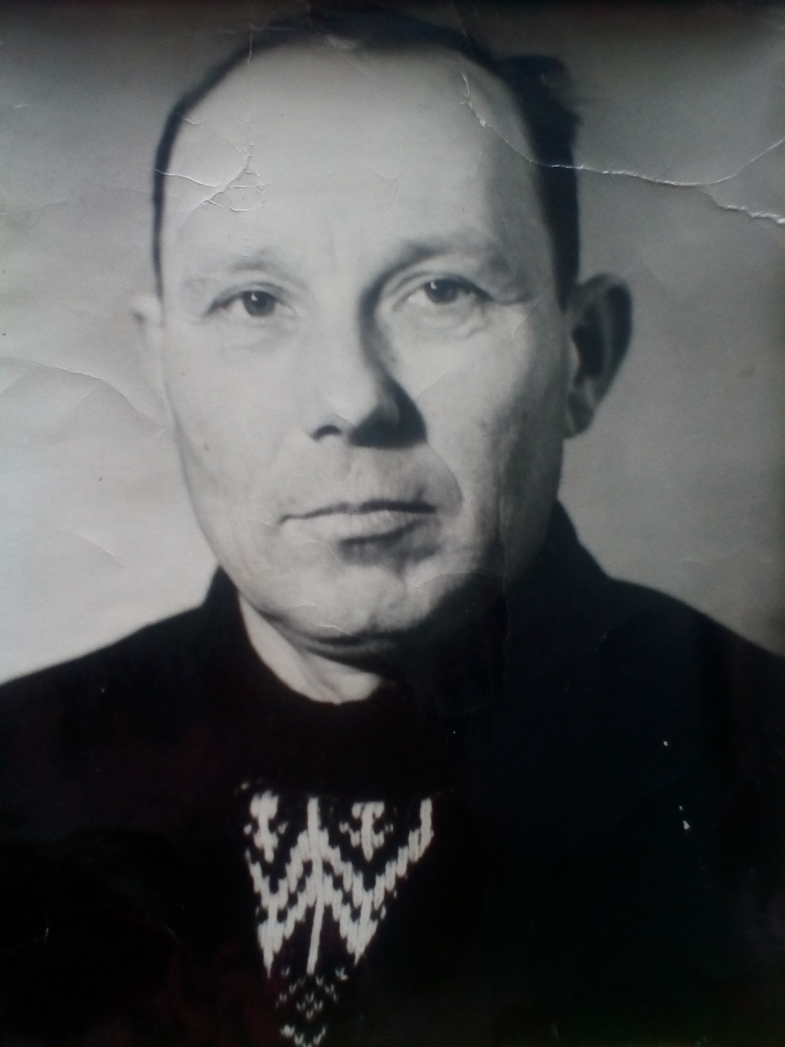


Лешуков Егор Александрович родился в 1925 году в деревне Завариха Никольского района Вологодской области.
В период Великой Отечественной войны был на фронте с 1944 года по 1945 год.
Воинское звание рядовой.
Награждён:
медалью «За победу над Германией в Великой Отечественной войне 1941-1945гг.»,
медалью «За доблестный труд в период Великой Отечественной войны 1941-1945 гг.» и др.
Лешуков Егор Александрович
РЯДОВОЙ

Slide 24
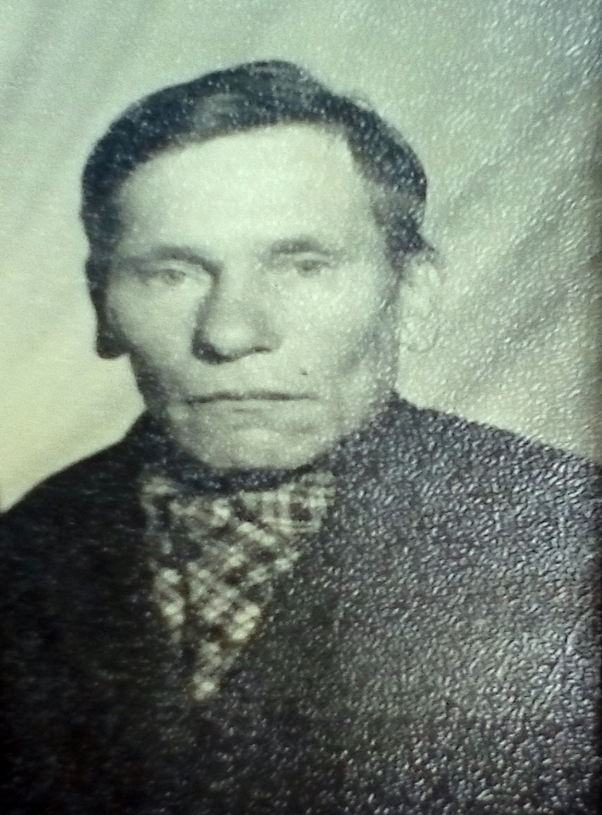
Лешуков Павел Иванович
родился в 1912 году в деревне Завариха Никольского района Вологодской области.
В период Великой Отечественной войны был на фронте с февраля 1942 года по ноябрь 1944 года, 88-ой стрелковый полк, стрелок.
6.10.1944 года тяжело ранен в левую ногу. После лечения в госпитале в течение пяти месяцев, был уволен по ранению. Вернулся на родину.
Воинское звание рядовой.
Работал в колхозе «Искра Ленина».
Награждён медалями:
«За победу над Германией в Великой Отечественной войне 1941-1945гг.»,
«За доблестный труд в годы Великой Отечественной войны 1941-1945гг.» .
Лешуков Павел Иванович
РЯДОВОЙ

Slide 25
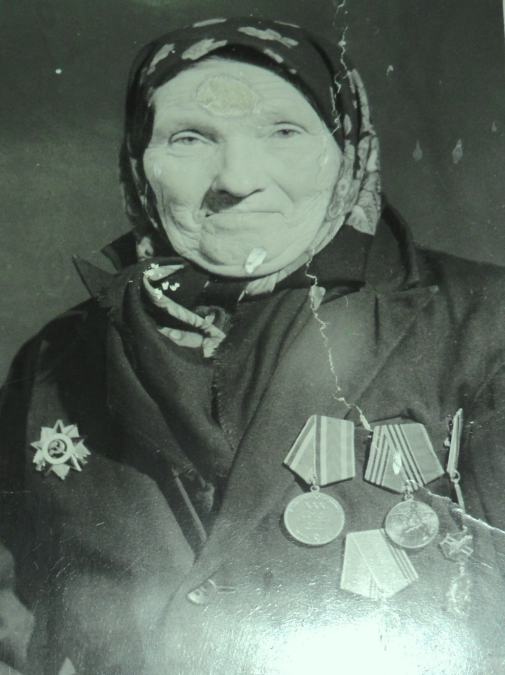

Жужгина Александра Петровна родилась в 1922 году в деревне Завариха Никольского района Вологодской области.
В начале войны была призвана на оборонительные работы: рыли окопы, устанавливали заграждения. Затем прошла курсы строевой подготовки, где изучали оружие и автомобиль.
Александра научилась водить машину.
По дорогам Заполярья перевозила раненых, снаряды и продовольствие. Демобилизовалась в конце 1944 года.
Награждена:
«Орденом Отечественной войны 2 степени» и медалями.
Умерла 2.06.2003 года.
Жужгина Александра Петровна

Slide 26
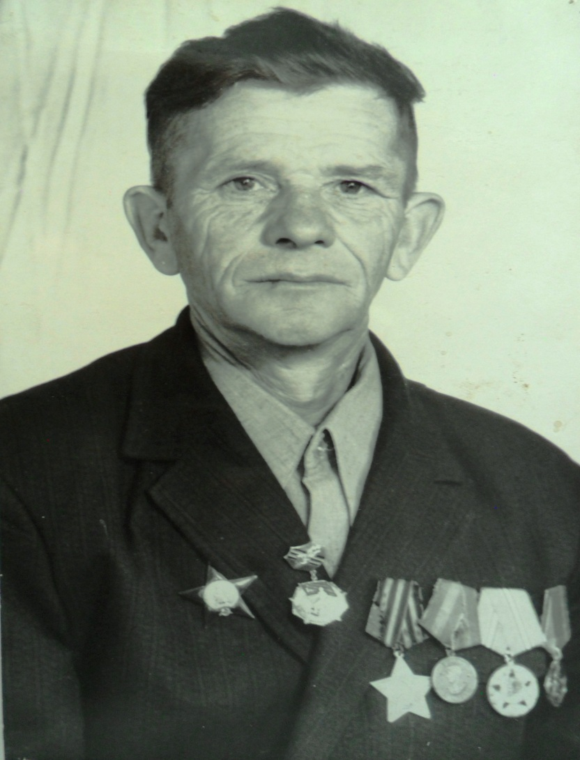

Лешуков Николай Григорьевич родился в 1923 году в деревне Завариха Никольского района Вологодской области.
В период Великой Отечественной войны был призван на фронт в апреле 1942 года. Служил в 1031-ом гаубичном артиллерийском полку. Был ранен в правую ногу 28 апреля 1945 года. Воинское звание старший сержант.
Награжден:
орденом «Красной Звезды»,
медалью «За победу над Германией в Великой Отечественной войне 1941-1945гг.» и др.
Лешуков Николай Григорьевич
Ст. СЕРЖАНТ

Slide 27
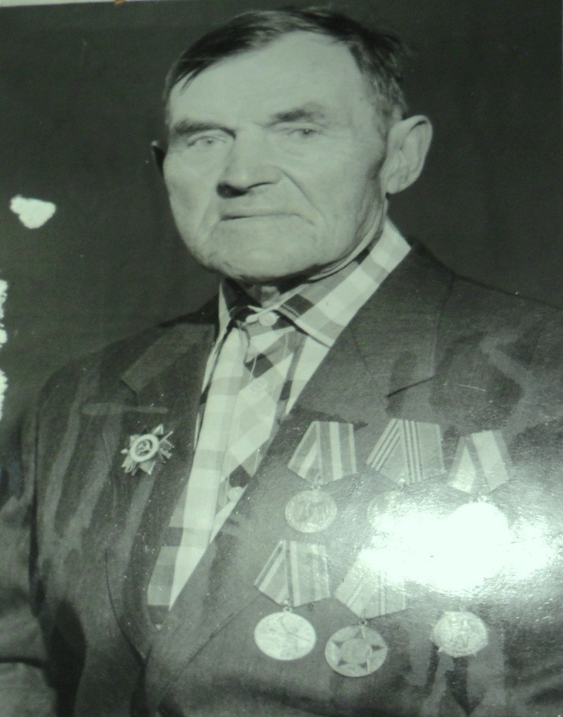
Панов Павел Александрович родился в 1912 году в деревне Завариха Никольского района Вологодской области.
Участник Финской войны.
В период Великой Отечественной войны в 1941 году в г. Таллин в Эстонии был взят в плен фашистами. До 1945 года находился в концлагере Игенштейн в Восточной Пруссии.
Был инвалидом 2 группы Великой Отечественной войны.
Воинское звание рядовой.
Награжден: орденом «Отечественной войны 2 степени»,
медалью «За победу над Германией в Великой Отечественной войне 1941-1945г» и др.
Панов Павел Александрович
РЯДОВОЙ

Slide 28
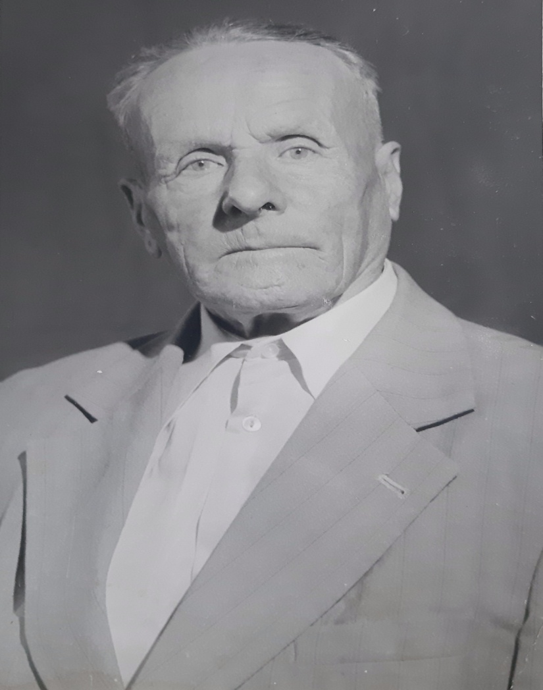
Пахолков Степан Иванович
родился в 1919 году в деревне Завариха Никольского района Вологодской области.
В октябре 1939 года бы призван в Красную Армию, служил стрелком 16-го пограничного отряда, с мая 1940 года кавалерист 20-го Кавказского полка.
С марта 1941 года по 1945 год - саперная рота МВД- сержант.
Награжден медалями:
«За победу над Германией в Великой Отечественной войне 1941-1945 гг.»,
«За оборону Кавказа»,
«30 лет победы над Германией в Великой Отечественной войне 1941-1945гг.».
Умер 31.12.1995 года.
Пахолков Степан Иванович
СЕРЖАНТ

Slide 29
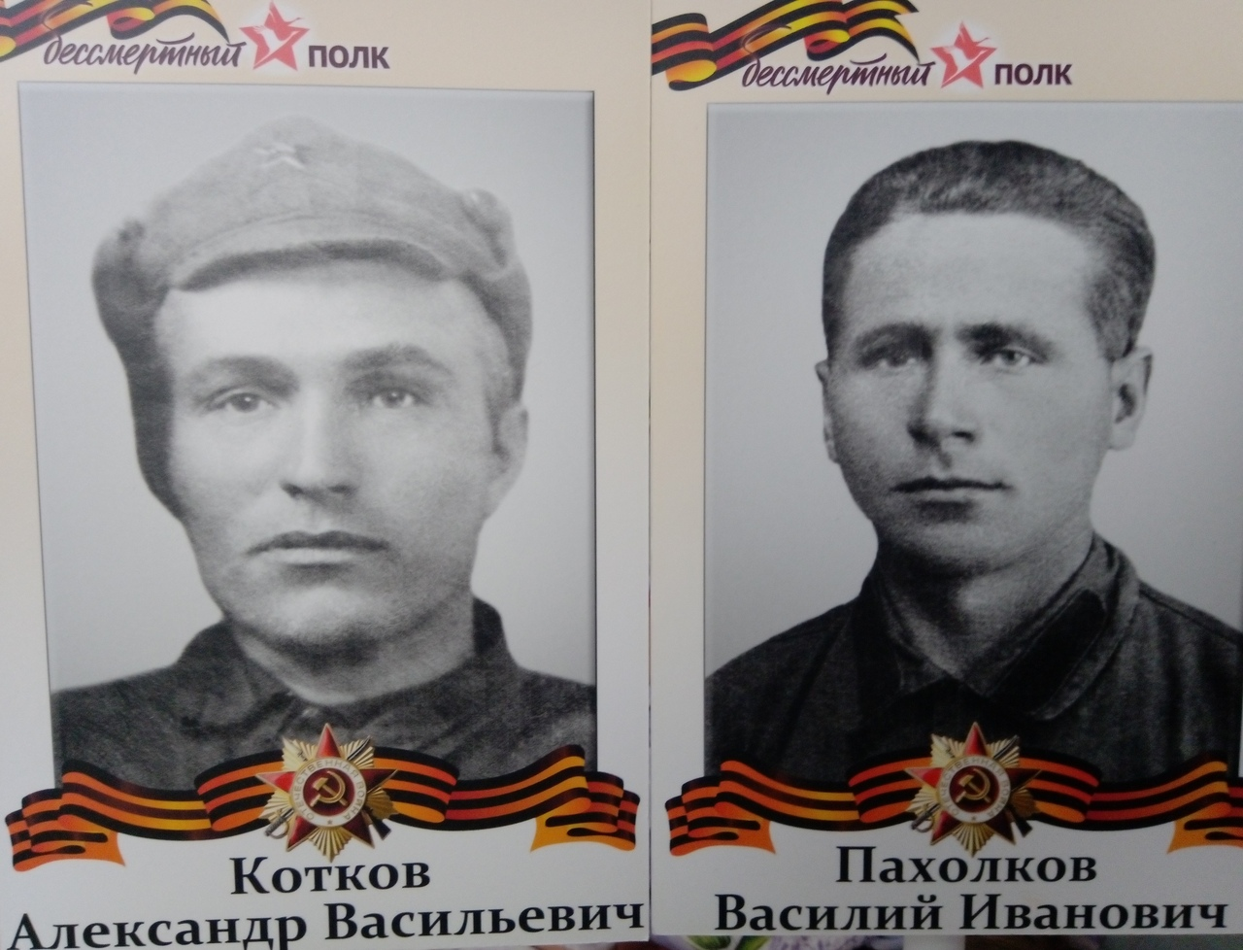
Пахолков Василий Иванович родился в 1908 году в деревне Завариха Никольского района Вологодской области.
В период Великой Отечественной войны был на фронте с 1941года по 1943 год.
Получив серьезное ранение в одном из боев, после лечения в госпитале был признан не годным.
Вернулся на родину.
Был инвалидом войны 2 группы.
Воинское звание рядовой.
Награжден медалью
«За победу над Германией в Великой Отечественной войне 1941-1945гг.» и др.
Пахолков Василий Иванович
РЯДОВОЙ

Slide 30
Пахолков
Михаил Александрович родился в 1909 году в деревне Завариха Никольского района Вологодской области.
Был участником войны с Финляндией с сентября 1939 года по июнь 1940 года, воевал стрелком в 402-м стрелковом полку.
В период Великой Отечественной войны воевал в 1066-м стрелковом полку с июня по июль1941 года.
Воинское звание рядовой.
Домой вернулся в 1947 году.
Награждён медалью «30 лет победы над Германией в Великой Отечественной войне 1941-1945гг.»

Slide 31

Воронин Василий Васильевич родился в 1906 году в деревне Старыгино Никольского района Вологодской области.
В период Великой Отечественной войны был на фронте с 22.07.1941 года по октябрь 1945 года, воевал в 62-м стрелковом полку.
Воинское звание рядовой.
Уволен в запас по ранению.
Награжден медалью «За победу над Германией в Великой Отечественной войне 1941-1945гг.» и др.

Slide 32
Попов Сергей Осипович родился в 1918 году в деревне Старыгино Никольского района Вологодской области.
Участник Великой Отечественной войны.
Воинское звание рядовой.

Slide 33
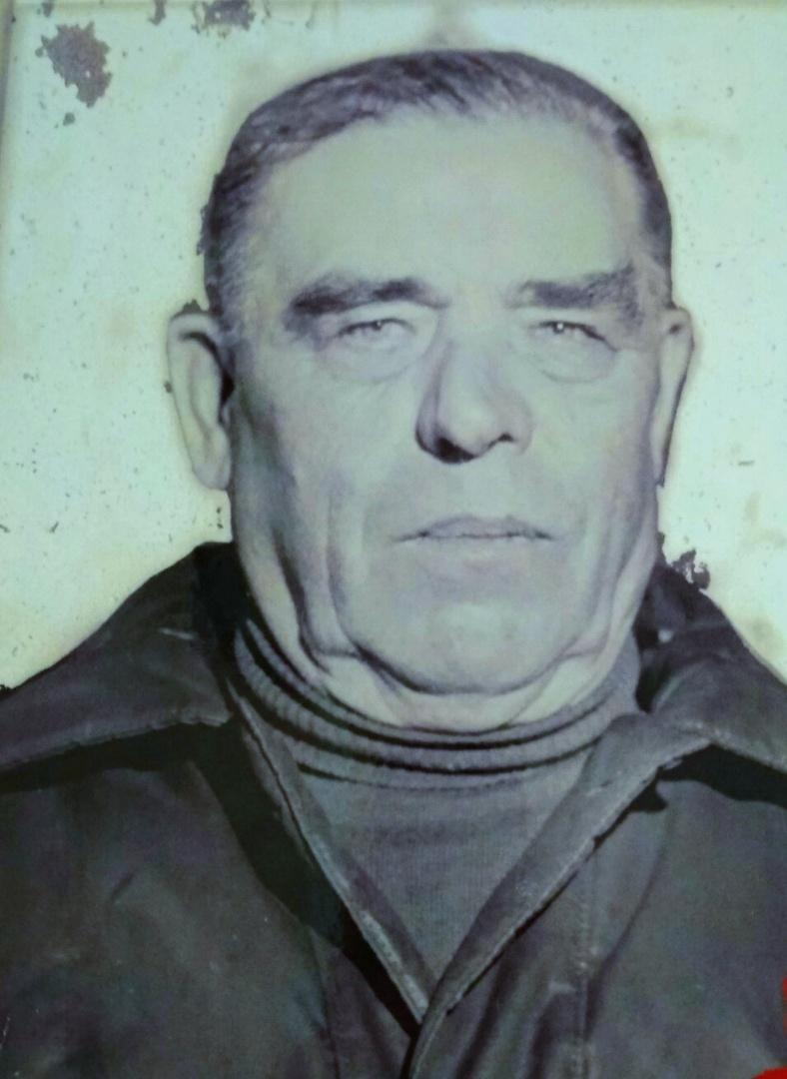

Коряковский
Михаил Данилович
родился в 1924 году в деревне Пенома Никольского района Вологодской области.
В период Великой Отечественной войны был на фронте с сентября 1942 года по август 1944 года. Воевал на Северном фронте в Заполярье.
Воинское звание рядовой.
Награждён медалью «За оборону Советского Заполярья»,
медалью «За победу над Германией в Великой Отечественной войне 1941-1945гг.» и др.
Коряковский Михаил Данилович
РЯДОВОЙ

Slide 34
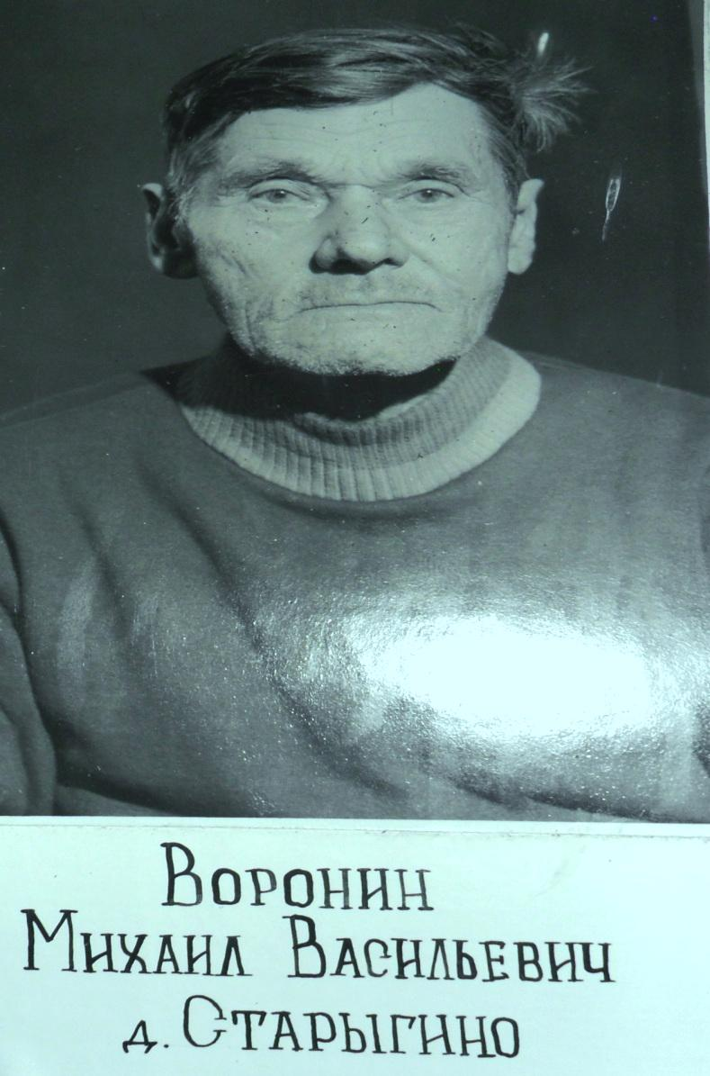
Воронин Михаил Васильевич родился в 1914 году в деревне Старыгино Никольского района Вологодской области.
Принимал участие в Финской войне.
В Великой Отечественной войне воевал с 22.07 1941 года по сентябрь 1942 года, с 1943 по1945 год в составе 48-ой стрелковой дивизии в Прибалтике. Был тяжело ранен и контужен. Инвалидом войны 2 группы он вернулся в родные места в 1949 году.
Награждён:
Орденом «Отечественной войны 2 степени»,
медалями: «За отвагу»,
«За освобождение Прибалтики»,
«За победу над Германией в Великой Отечественной войне 1941-1945гг.»
За трудовую деятельность награждён Орденом «Трудового Красного Знамени», медалью «За трудовое отличие».
Воронин Михаил Васильевич
РЯДОВОЙ

Slide 35


Попов Владимир Андреевич родился в 1917 году в деревне Старыгино Никольского района Вологодской области.
Накануне Великой Отечественной войны был призван в Красную Армию.
Принимал участие в Финской войне.
На фронт попал в первые дни Великой Отечественной войны.
Воинское звание рядовой.
Награжден орденом «Красной Звезды», медалью «За победу над Германией в Великой Отечественной войне 1941-1945гг.» и др.
Попов Владимир Андреевич
РЯДОВОЙ

Slide 36
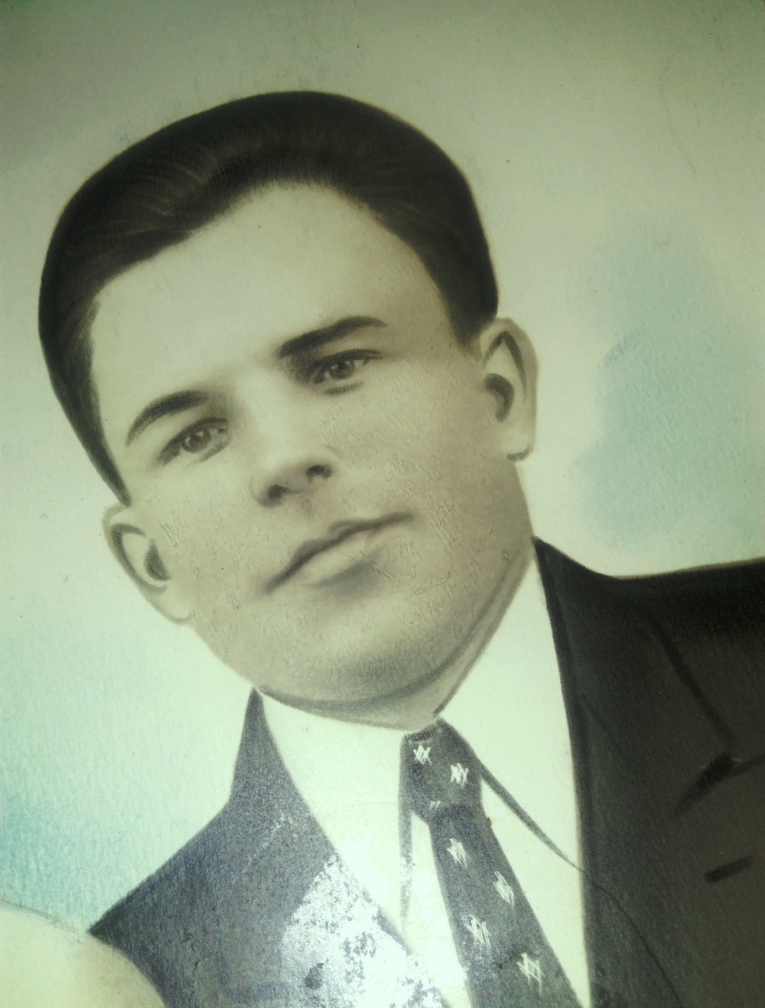

Пахолков
Михаил Александрович родился в 1917 году в деревне Сорокино Никольского района Вологодской области.
До начала Великой Отечественной войны был призван на службу в Красную Армию.
Участник Финской войны.
В Великую Отечественную войну был танкистом. Воевал на Курской дуге. Форсировал реку Эльбу. Был контужен.
Победу встретил в Берлине.
Воинское звание сержант.
Награждён:
орденом « Отечественной войны 2 степени»,
медалями:
«За победу над Германией в Великой Отечественной войне 1941-1945 гг.» ,
«За освобождение Украины».
Пахолков Михаил Александрович
СЕРЖАНТ

Slide 37
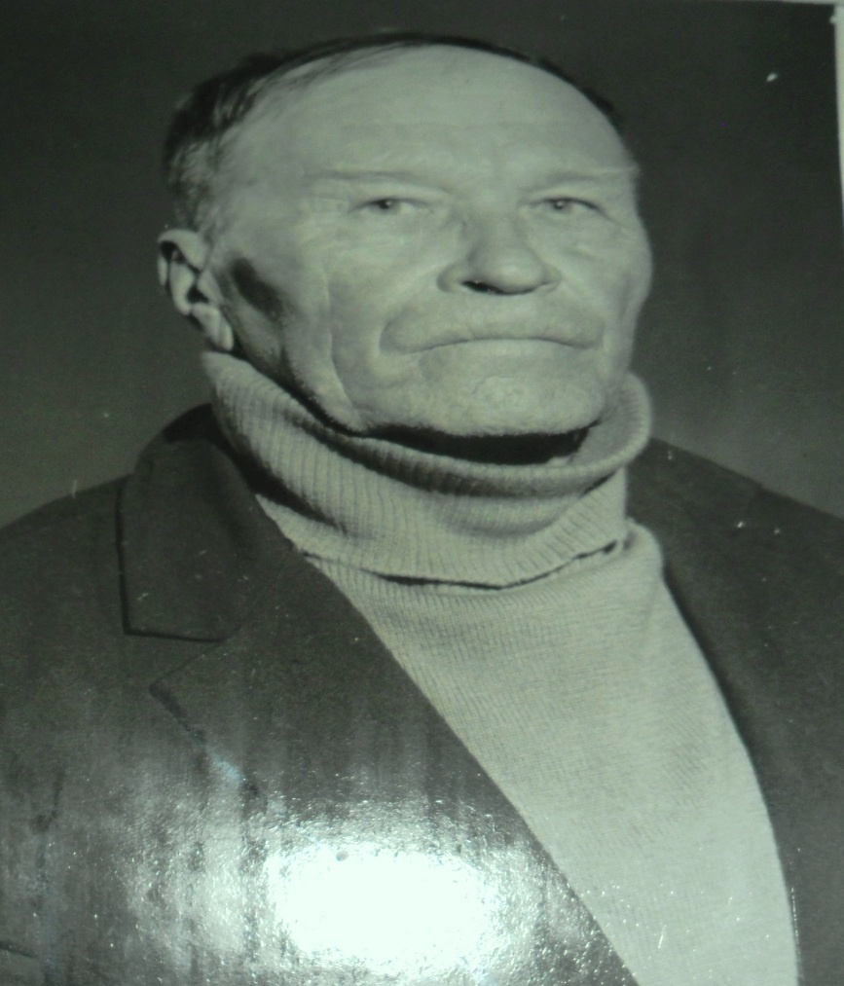

Заварин Иван Петрович родился в 1922 году в деревне Малое Старыгино Никольского района
Вологодской области.
В период Великой Отечественной войны в сентябре 1941года был зачислен в отдельный противотанковый полк по уничтожению на переднем крае танков противника. Воевал в 608-м стрелковом полку. Участвовал в боях по защите г. Саратова, защищал г. Москву.
В августе 1943 года получил серьёзное ранение, пришлось лечиться несколько месяцев, в апреле 1944 года вернулся на родину. Был инвалидом войны 2 группы.
Награждён медалью «За победу над Германией в Великой Отечественной войне 1941-1945гг.».
Умер 13.05.1998 года.
Заварин Иван Петрович
РЯДОВОЙ

Slide 38
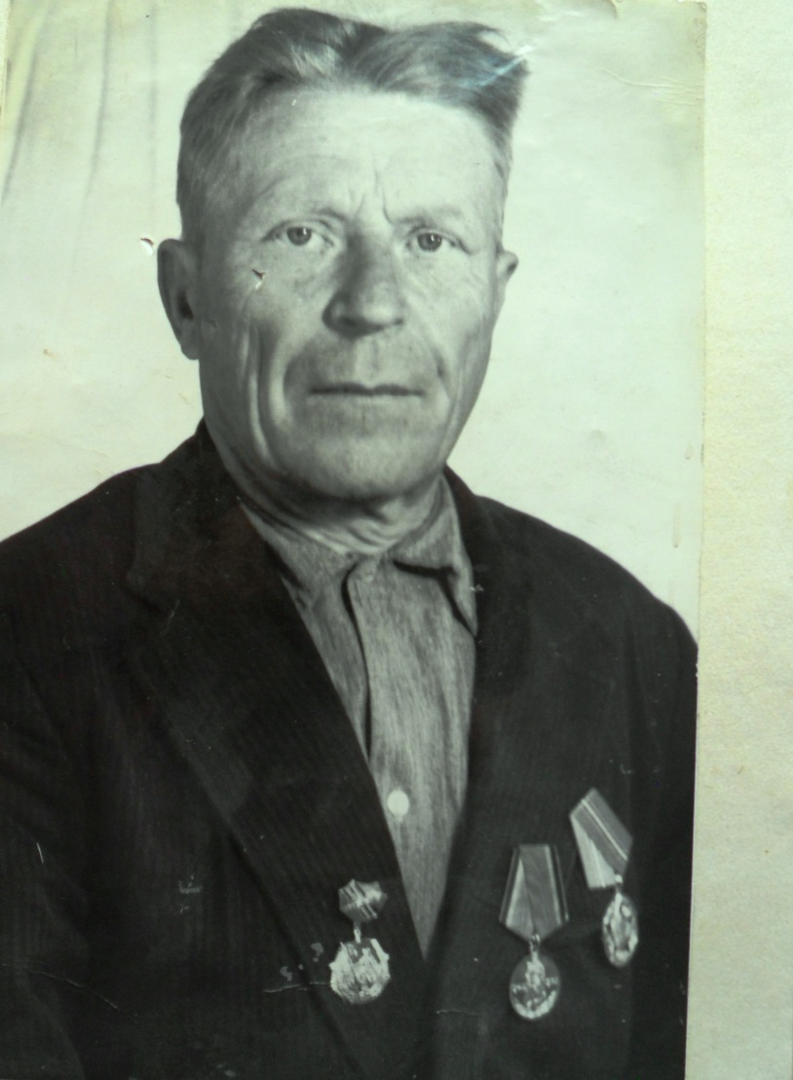

Воронин
Григорий Федотович
родился в 1918 году в деревне Завариха Никольского района Вологодской области.
Принимал участие в Финской войне.
В период Великой Отечественной войны был стрелком 287-го стрелкового полка с 22.06 1941 года по июль 1941года.Воинское звание рядовой.
Награжден:
Орденом «Отечественной войны 2 степени»,
медалью «За победу над Германией в Великой Отечественной войне 1941-1945гг.» и др.
Воронин Григорий Федотович
РЯДОВОЙ

Slide 39
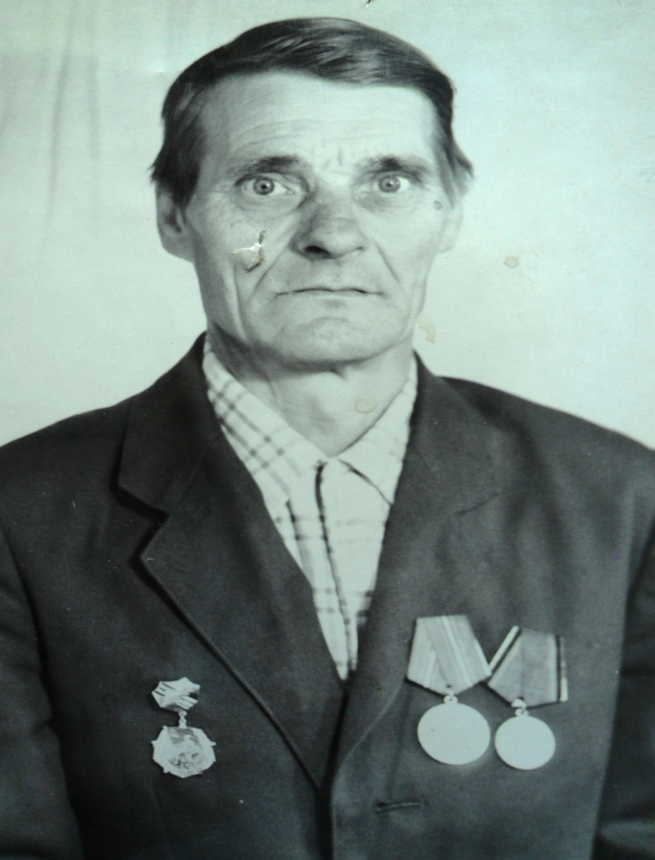
Плотников
Андрей Фёдорович родился в 1924 году в деревне Ермаково Никольского района Вологодской области.
В период Великой Отечественной войны воевал с октября 1942 года по февраль 1945 года.
Воинское звание сержант.
Был ранен, после лечения в госпитале был признан не годным к службе.
Был инвалидом 2 группы Великой Отечественной войны .
Награжден медалью «За победу над Германией в Великой Отечественной войне 1941-1945гг.» и др.
Плотников Андрей Фёдорович
СЕРЖАНТ

Slide 40
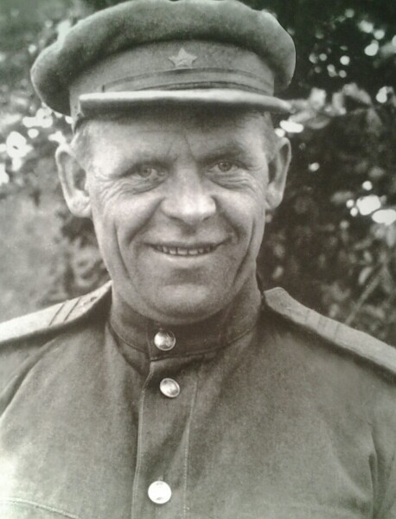

Капустин
Андрей Никифорович родился в 1902 году в деревне Ермаково Никольского района Вологодской области.
В период Великой Отечественной войны был призван на фронт 25.12.1941 года. Победу встретил в Берлине. Домой вернулся в сентябре 1945 года.
Воинское звание младший сержант.
Награжден:
орденом «Красной Звезды»,
медалями: «За боевые заслуги»,
«За взятие Берлина»,
«За победу над Германией в Великой Отечественной войне 1941-1945 гг» и др.
Умер в 1974 году.
Капустин Андрей Никифорович
МЛАДШИЙ СЕРЖАНТ

Slide 41
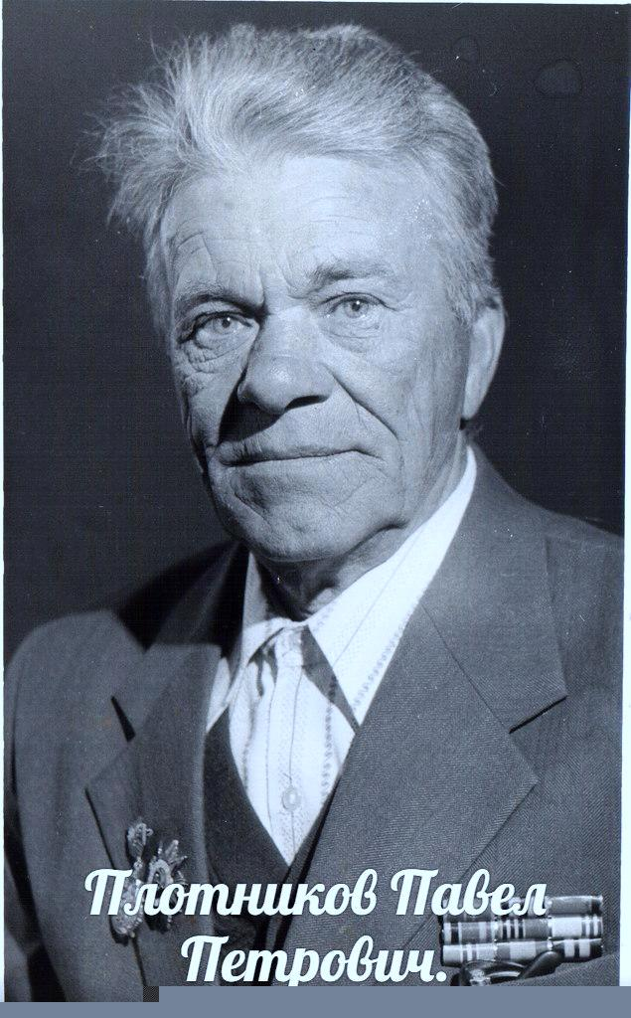
Плотников Павел Петрович родился в 1925 году в деревне Ермаково Никольского района Вологодской области.
В период Великой Отечественной войны 1 января 1943 года был призван на фронт, и направлен в запасной полк в котором готовили младших командиров. Затем учился в пехотном училище, которое закончить не удалось. В феврале 1944 года ст. сержант Плотников в должности командира расчета станкового пулемёта прибыл на передовую на Первый Белорусский фронт. 1 июля 1944 года в боях южнее станции Орша был тяжело ранен, так в 19 лет стал инвалидом войны 2 группы. Вернулся домой. Закончил техникум на ветеринара и всю жизнь работал . Выйдя на пенсию был секретарем парткома колхоза «Искра Ленина».
Награжден медалью« За победу над Германией в Великой Отечественной войне 1941-1945гг.».
Умер 8.04.1996 года.
Плотников Павел Петрович
СТ. СЕРЖАНТ

Slide 42
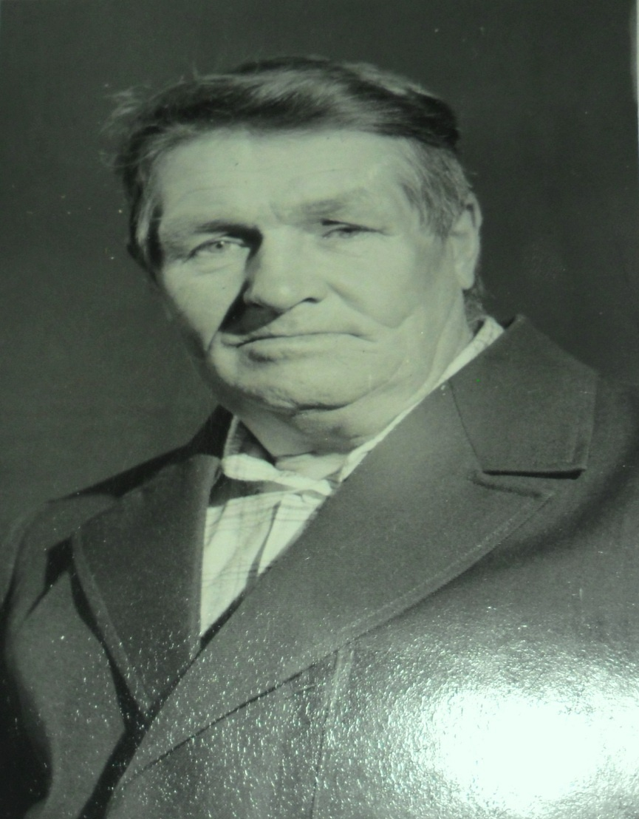

Сошилов Илья Иванович родился в 1919 году в деревне Ермаково Никольского района
Вологодской области.
Был участником Великой Отечественной войны.
Воинское звание рядовой.
Награжден :
медалью « За победу над Германией в Великой Отечественной войне 1941-1945гг.» и др.
Умер 30.12.2000 года.
Сошилов Илья Иванович
РЯДОВОЙ

Slide 43
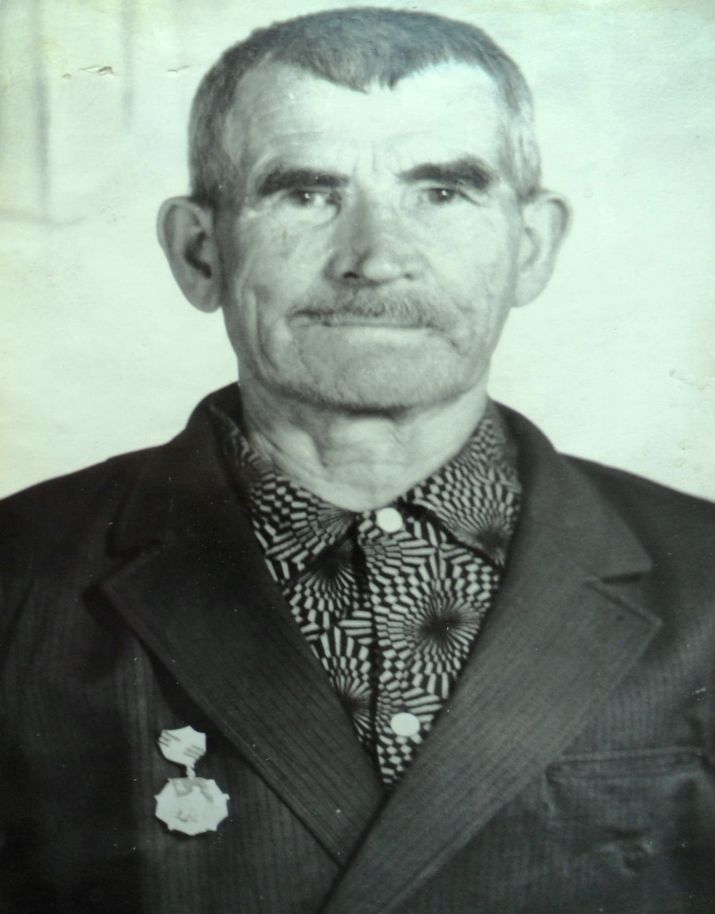

Плотников Михаил Иванович родился в 1895 году в деревне Ермаково Никольского района Вологодской области.
В период Великой Отечественной войны был на фронте с 26.07.1942 года по февраль 1945 года.
Служил в воинской части 59864 санитаром 213 АЗСТ 2655-я рота.
Воинское звание рядовой.
Награжден медалью «За победу над Германией в Великой Отечественной войне 1941-1945 гг.» и др.
Плотников Михаил Иванович
РЯДОВОЙ

Slide 44
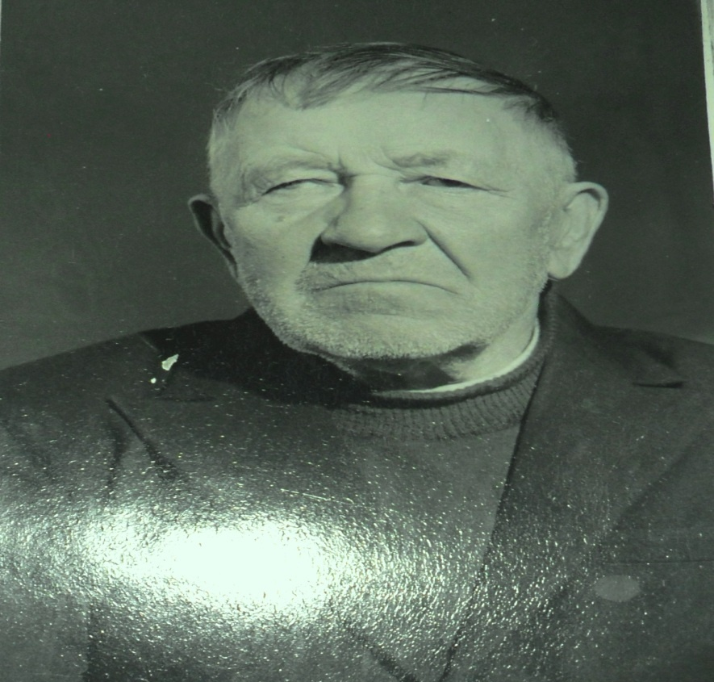
Плотников
Андрей Андреевич родился в 1911 году в деревне Ермаково Никольского района Вологодской области.
Участник Финской войны с 09.1939
по 10.1940 года.
Участник Великой Отечественной войны с 22.06.1941 по 1945 год.
Воевал на Ленинградском фронте.
Воинское звание рядовой.
Награжден медалями:
«За оборону Ленинграда»,
«За победу над Германией в Великой Отечественной войне 1941-1945 гг.» и др.
Умер 7.03.1995 года.
Плотников Андрей Андреевич
РЯДОВОЙ

Slide 45
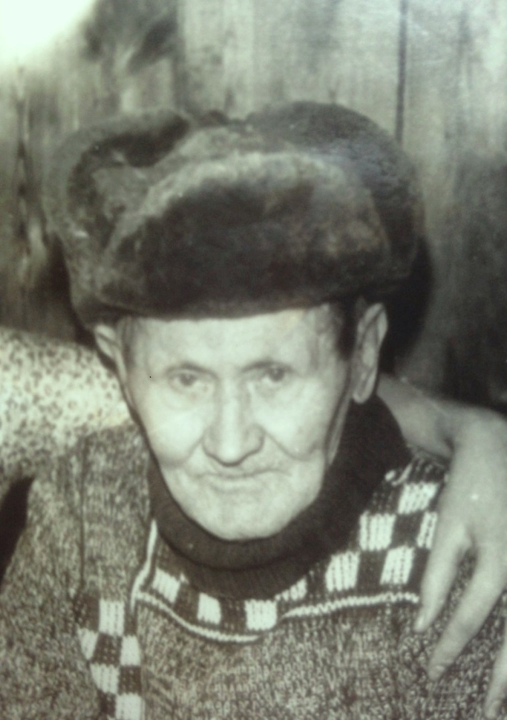

Плотников Яков Павлович родился в 1914 году в деревне Ермаково Никольского района Вологодской области.
В период Великой Отечественной войны воевал с сентября 1941 года по май 1945 года в 313-ой дивизии 211-го стрелкового полка 2-я стрелковая бригада и в 194-м стрелковом полку.
Воинское звание ефрейтор.
Награжден медалью « За победу над Германией в Великой Отечественной войне 1941-1945гг.» и др.
Плотников Яков Павлович
ЕФРЕЙТОР

Slide 46
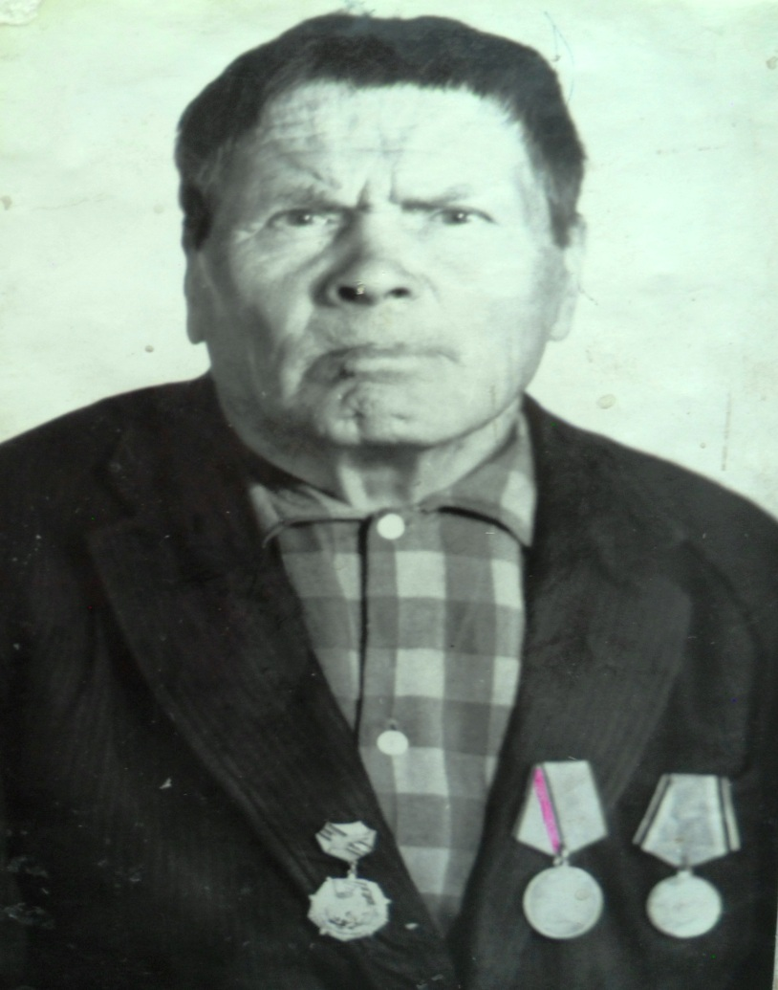

Сошилов Иван Дмитриевич
родился в 1899 году в деревне Ермаково Никольского района Вологодской области.
С сентября 1921 года по сентябрь 1922 года был участником Гражданской войны.
В период Великой Отечественной войны был на фронте с октябре 1941по июль 1945 года.
Воевал на Ленинградском фронте.
Воинское звание рядовой.
Награжден медалями:
«За отвагу»,
«За оборону Ленинграда»,
«За победу над Германией в Великой Отечественной войне 1941-1945гг.» и др.
Сошилов Иван Дмитриевич
РЯДОВОЙ

Slide 47
Волков Иван Романович
родился в 1918 году в деревне Веселая Грива Никольского района Вологодской области.
Принимал участие в Финской войне с 1939 года по 1941 год, воевал в 152-м Кавказском полку.
В период Великой Отечественной войны воевал в 55-м стрелковом полку с 1941 года по 1945 год. Воевал в Прибалтике.
Был неоднократно ранен.
В 1945 году их полк был переброшен на Дальний Восток, для отправки военных грузов и продовольствия на войну с Японией.
Домой вернулся только в 1947 году.
Воинское звание рядовой.
Награжден медалью «За отвагу»,
медалью «За победу над Германией в Великой Отечественной войне 1941-1945гг.» и др.

Slide 48
Плотников Пётр Петрович родился в 1924 году в деревне Ермаково Никольского района Вологодской области.
В период Великой Отечественной войны находился на Северном фронте с 15.12.1942 года.
Воевал в 321-м стрелковом полку до апреля 1944 года, затем в 325-м стрелковом полку до конца войны.
Воинское звание рядовой.
Награжден медалями:
«За оборону Советского Заполярья»,
«За взятие Будапешта».

Slide 49

Капустин Александр Дмитриевич
родился в 1920 году в деревне Ермаково Никольского района Вологодской области.
В Красную Армию был призван в октябре 1940 года.
В период Великой Отечественной войны служил в 496 стрелковом полку.
В мае 1942 года был ранен, после лечения в госпитале был демобилизован.
Воинское звание рядовой.
Был инвалидом Великой Отечественной войны 2 группы.
Награжден медалью:
«За победу над Германией в Великой Отечественной войне 1941-1945гг.» и др.

Slide 50
Капустин
Дмитрий Матвеевич
родился в 1902 году в деревне Ермаково Никольского района Вологодской области.
В период Великой Отечественной войны находился на фронте с первых дней. Был ранен.
Воинское звание СТАРШИНА.
Награжден:
орденами «Боевого Красного Знамени», «Славы 3 степени», «Отечественной войны 2 степени»,
медалями: «За отвагу», «За оборону Севастополя», «За победу над Германией в Великой Отечественной войне 1941-1945 гг.» и др.

Slide 51
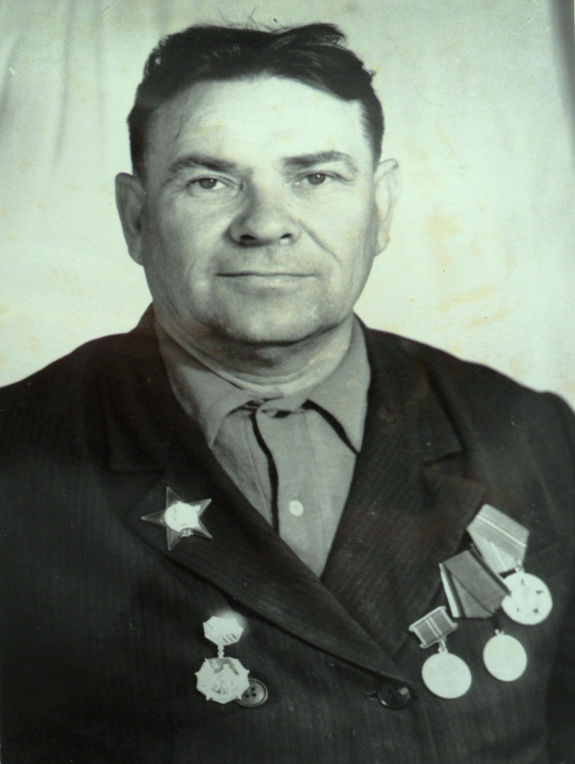
Чегодаев Александр Петрович родился в1921 году в деревне Куревино Никольского района Вологодской области.
В период Великой Отечественной войны был на фронте с сентября
1941 года по май 1945 года.
Служил в 232-м и 382-м стрелковом полку. Принимал участие в Сталинградской битве. Воевал на Украинском фронте.
Воинское звание рядовой.
Награжден:
орденом «Красной звезды»,
медалями «За боевые заслуги»,
«За оборону Сталинграда»,
«За освобождение Будапешта»,
«За победу над Германией в Великой Отечественной войне 1941-1945 гг.»
Вернувшись домой, длительное время работал главным бухгалтером колхоза «Искра Ленина», председателем исполкома Завражского сельсовета.
Умер 6.05.1981 года.
Чегодаев Александр Петрович
РЯДОВОЙ

Slide 52
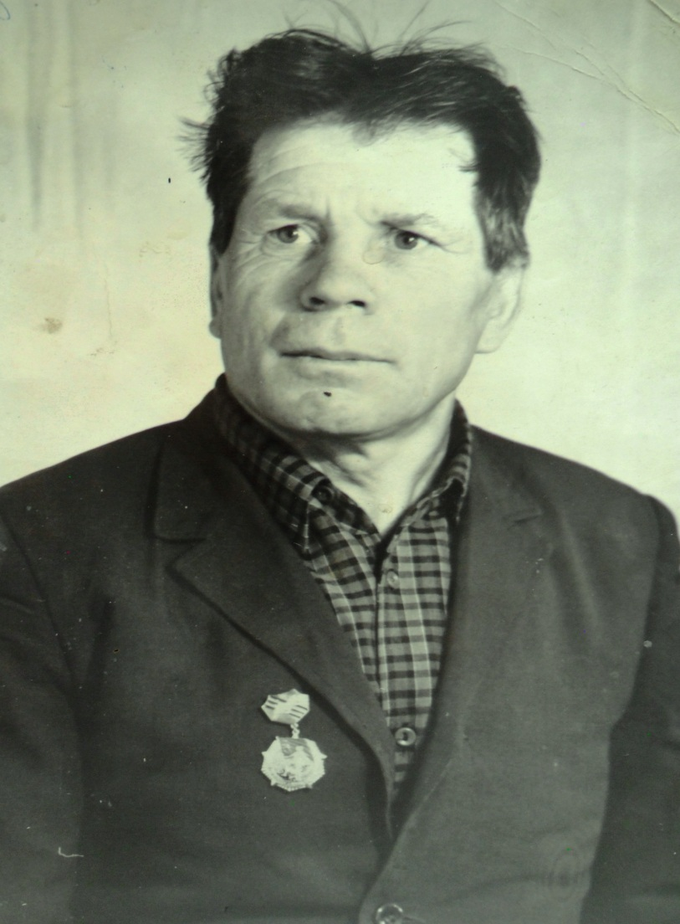

Плотников Иван Васильевич родился в1926 году в деревне Куревино Никольского района Вологодской области.
В период Великой Отечественной войны воевал с ноября 1943 года
по 9 мая 1945 года в 66-м запасном артиллерийском полку.
Воинское звание СТАРШИНА.
Награжден медалями:
«За взятие Кенигсберга»,
«За победу над Германией в Великой Отечественной войне 1941-1945гг.» и др.
Плотников Иван Васильевич
СТАРШИНА

Slide 53
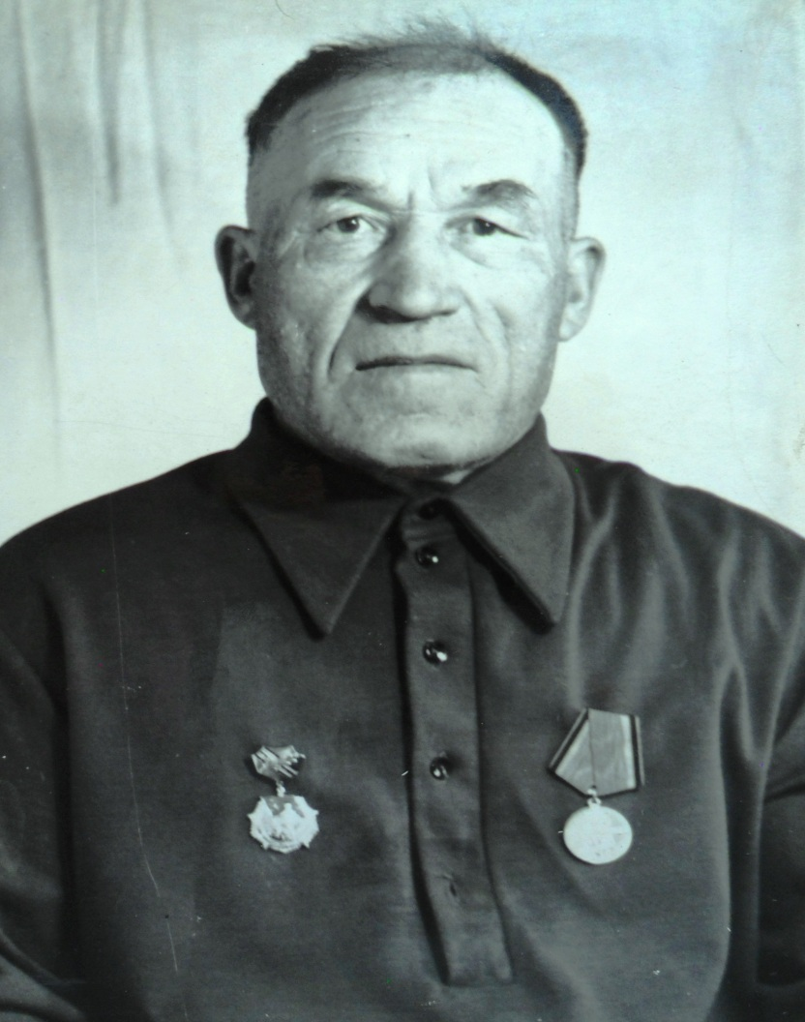
Чегодаев Александр Семёнович
родился в 1911 году в деревне Куревино Никольского района Вологодской области.
В период Великой Отечественной войны с 22.06.1941 года по июль 1941 года воевал в 268-м стрелковом полку стрелком.
Воинское звание рядовой.
Попал в окружение и был взят в немецкий плен. В фашистской неволе находился до конца войны.
После пережитого плена стал инвалидом 1 группы.
Награжден медалями:
«За победу над Германией в Великой Отечественной войне 1941-1945гг.»,
«25 лет победы в Великой Отечественной войне 1941-1945 гг.».
Чегодаев Александр Семёнович
РЯДОВОЙ

Slide 54
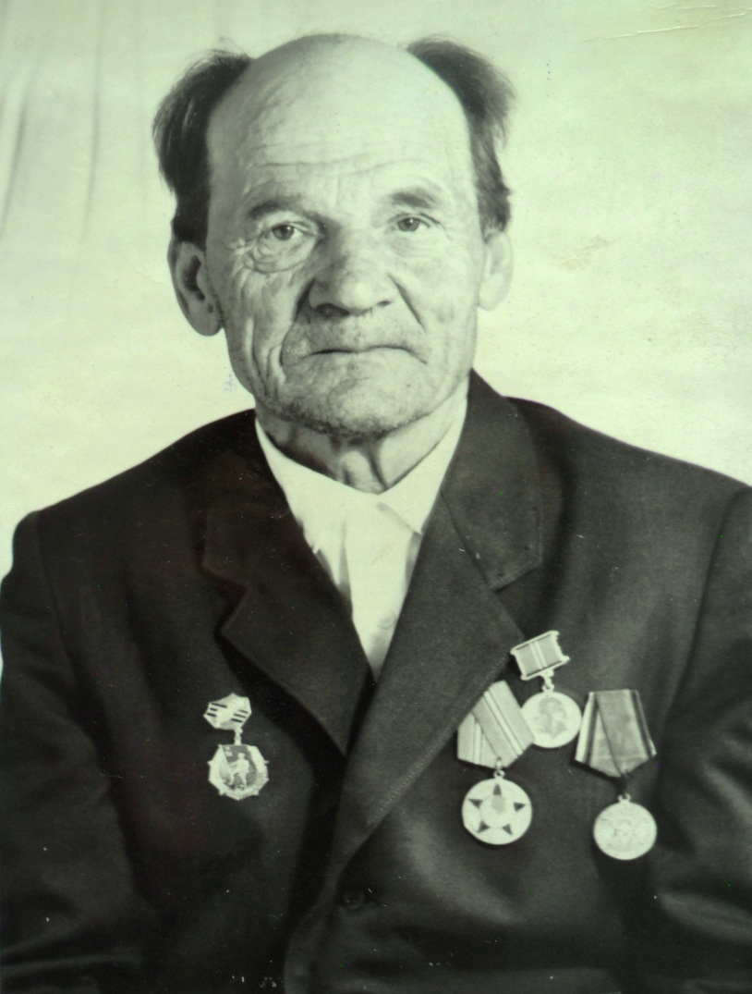
Чегодаев Василий Васильевич
родился в 1909 году в деревне Куревино Никольского района Вологодской области.
В период Великой Отечественной войны воевал с августа 1941 года по 25.09.1945 года в 341-м стрелковом полку 119-ой дивизии.
Был ранен в правую руку.
Воинское звание рядовой.
Был награждён медалями:
«За боевые заслуги»,
«За отвагу»,
«За победу над Германией в Великой Отечественной войне 1941-1945 гг.» и др.
Чегодаев Василий Васильевич
РЯДОВОЙ

Slide 55
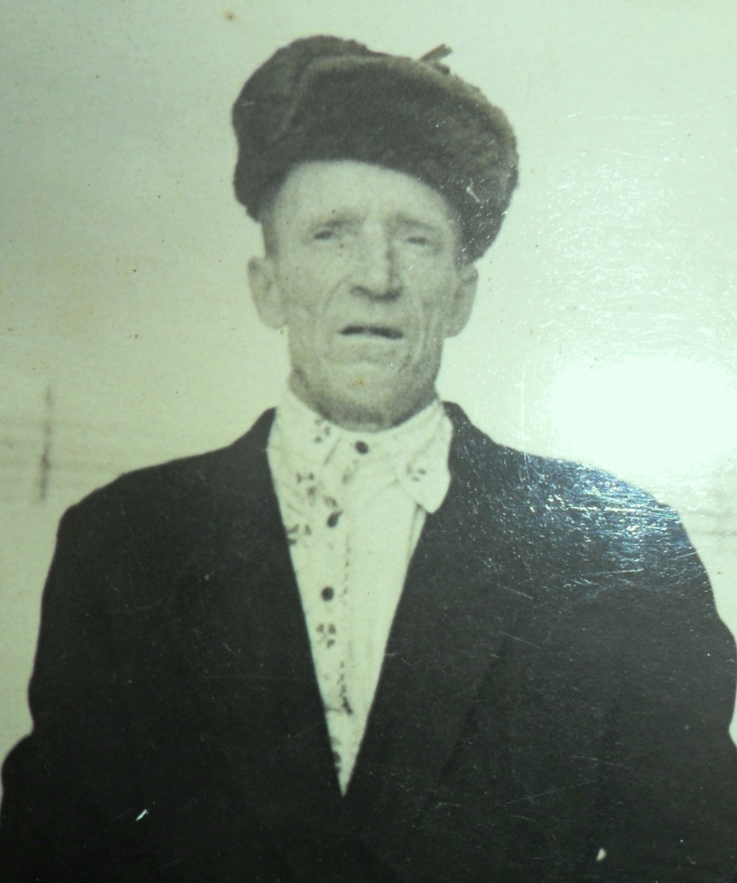
Чегодаев Егор Васильевич родился в 1906 году в деревне Куревино Никольского района Вологодской области.
В период Великой Отечественной войны был призван на фронт в июле 1941 года. Воевал в 188-м стрелковом полку с 9.12.1942 по 1.02.1943 года.
Воинское звание рядовой.
В одном из боев получил тяжелое ранение. После длительного лечения в госпитале, был признан не годным к службе. Демобилизован.
Вернулся на родину.
Был инвалидом войны 1 группы.
Награжден: медалью «За победу над Германией в Великой Отечественной войне 1941-1945гг.» и др.
Чегодаев Егор Васильевич
РЯДОВОЙ

Slide 56
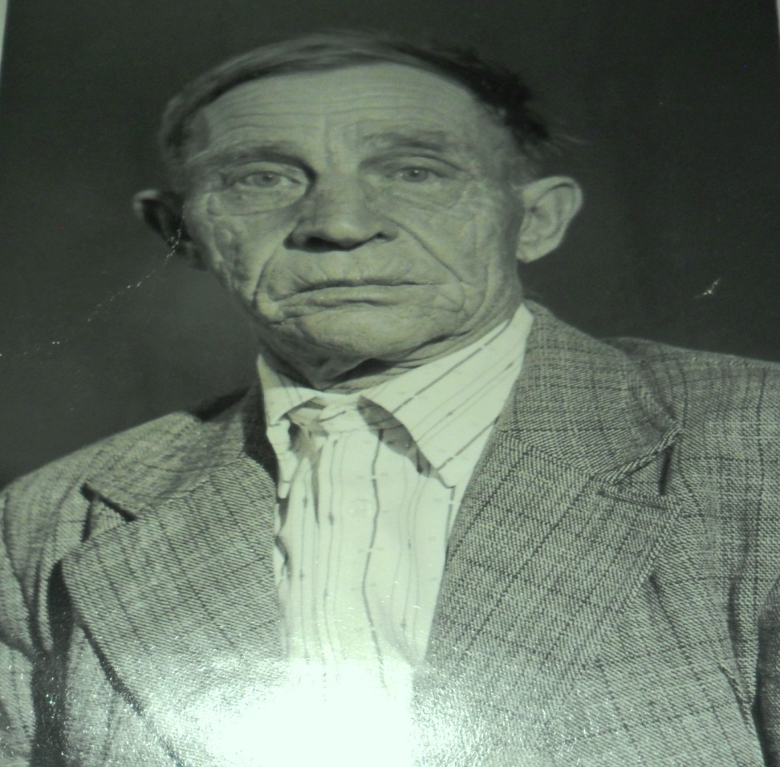
Чегодаев Иван Максимович родился в 1921 году в деревне Куревино Никольского района Вологодской области.
В период Великой Отечественной войны с июня 1941 по декабрь 1941 года принимал участие в боях мотоциклистом в 16-м полку.
Воинское звание рядовой.
Затем попал в плен и находился в концлагере для военнопленных в Восточной Пруссии в г. Шверин с 1941 по 1945 год.
Награжден медалью "За победу над Германией в Великой Отечественной войне 1941-1945 гг." и др.
Умер 21.08.1997 года.
Чегодаев Иван Максимович
РЯДОВОЙ

Slide 57
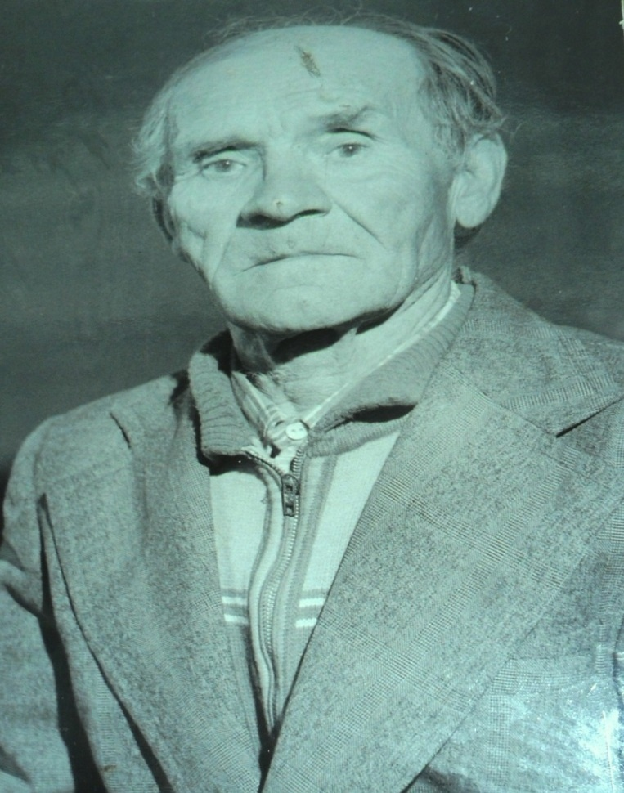
Плотников Фёдор Иванович родился в 1923 году в деревне Куревино Никольского района Вологодской области.
Ветеран Великой Отечественной войны 1941-1945г. Воевал с января 1942 года по декабрь 1944 года в 245-м стрелковом полку .
В октябре месяце 1943 года в одном из боев был тяжело ранен в правую ногу. После лечения в госпитале был демобилизован.
Был инвалидом войны 2 группы.
Воинское звание рядовой.
Награжден медалью «За победу над Германией в Великой Отечественной войне 1941-1945гг.» и др.
Умер 4.04.1996 года.
Плотников Фёдор Иванович
РЯДОВОЙ

Slide 58
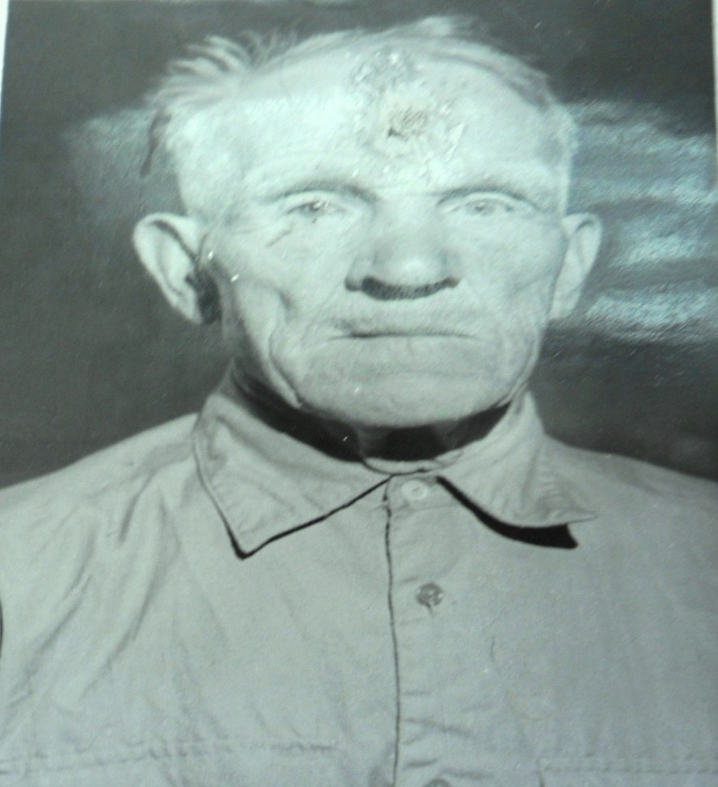

Чегодаев
Александр Степанович
родился в 1915 году в деревне Куревино Никольского района Вологодской области.
Участник Финской войны с 1938 года по 1940 год.
Ветеран Великой Отечественной войны 1941-1945года. На фронт был призван в июле 1941 года, служил до ноября 1945 года.
С 10.06.1943 по 9.05.1945 года – 33 саперная рота 642-го стрелкового полка.
Воинское звание рядовой.
Был награжден медалями:
«За боевые заслуги»,
«За победу над Германией в Великой Отечественной войне 1941-1945гг.».
3.08.1945 года был вручен подарок от в/ч 24683 – гармошка.
Умер 23.05.1995 года.
Чегодаев Александр Степанович
РЯДОВОЙ

Slide 59
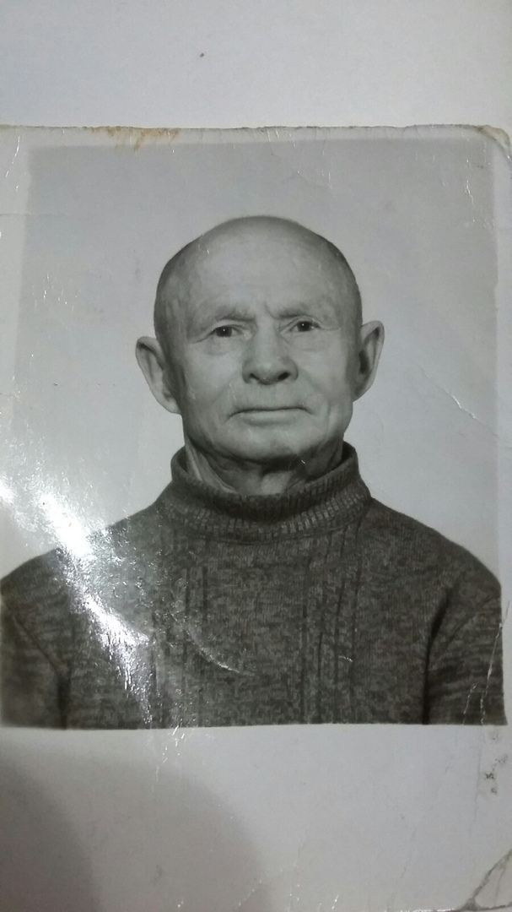
Чегодаев Фёдор Андреевич родился в 1914 году в деревне Куревино Никольского района Вологодской области.
В период Великой Отечественной войны с мая 1942 года по май 1943 года воевал в 358-м артиллерийском полку наводчиком.
18 января 1943 года был тяжело ранен в правую руку, после лечения в госпитале был демобилизован.
Был инвалидом войны 3 группы. Вернувшись на родину работал в родном колхозе «Искра Ленина».
Был председателем колхоза.
Награжден:
орденом «Отечественной войны 1 степени»,
медалью «За доблестный труд в период Великой Отечественной войны 1941-1945гг.»
Умер 12.04.1993 года.
Чегодаев Фёдор Андреевич
РЯДОВОЙ

Slide 60
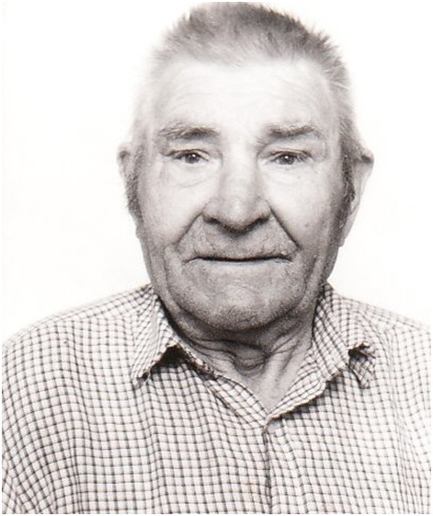
Чегодаев Иван Степанович родился в 1926 году в деревне Куревино Никольского района Вологодской области.
В период Великой Отечественной войны был призван на фронт в июне 1943 года.
Воевал в 41 стрелковом полку. Защищал Ленинград.
Воинское звание старший сержант.
Был жителем Блокадного Ленинграда.
Домой вернулся в октябре 1946 года.
Награждён:
орденом «Отечественной войны 2 степени»,
медалями «За оборону Ленинграда», «За победу над Германией в Великой Отечественной войне 1941-1945 гг.» и др.
Умер 28.08.2003 года.
Чегодаев Иван Степанович
СТАРШИЙ СЕРЖАНТ

Slide 61



Чегодаев Александр Васильевич родился в 1914 году в деревне Куревино Никольского района Вологодской области.
В период Великой Отечественной войны был призван на фронт в первые дни войны.
Воинское звание рядовой.
Пропал без вести.
Чегодаев Александр Васильевич
РЯДОВОЙ

Slide 62

Чегодаев Михаил Васильевич родился в 1916 году в деревне Куревино Никольского района Вологодской области.
Был участником войны с Финляндией.
Весной 1941 года Михаил Васильевич женился на Плотниковой Марии Николаевне из д.Завражье, но счастливая семейная жизнь для них оказалась слишком короткой.
Началась Великая Отечественная война, Михаил был призван на фронт в первые дни войны.
Воинское звание рядовой.
В декабре 1941 года пропал без вести.
Чегодаев Михаил Васильевич
РЯДОВОЙ

Slide 63

Пахолков
Александр Никифорович родился в 1905 году в деревне Высокая Никольского района Вологодской области. Рядовой.
В период Великой Отечественной войны призван на фронт в первые дни войны. В одном из боев был тяжело ранен, лечился в госпитале в Свердловске в течении шести месяцев.
В 1943 году вернулся домой. Возглавил родной колхоз «Северный лесоруб». Избирался председателем Малостарыгинского сельсовета. Был председателем колхоза «Искра Ленина», занимал другие ответственные посты.
Награжден медалью
«За победу над Германией в Великой Отечественной войне 1941-1945гг.», медалью «За доблестный труд в период Великой Отечественной войны 1941-1945гг» и др.
Пахолков Александр Никифорович
РЯДОВОЙ

Slide 64


Пахолков Павел Никифорович
родился в1909 году в деревне Высокая Никольского района Вологодской области.
В период Великой Отечественной войны находился на фронте с 05.08.1942 года по 9.04.1945 года .
Воевал в 123 отдельной транспортной роте, повозочным.
Воинское звание рядовой.
Награжден медалью «За победу над Германией в Великой Отечественной войне 1941-1945г» и др.
Пахолков Павел Никифорович
РЯДОВОЙ

Slide 65

Пахолков Иван Фёдорович
родился в 1914 году в деревне Высокая Никольского района Вологодской области.
В период Великой Отечественной войны находился на фронте с июня 1941 года. Воевал в 160-м стрелковом полку, и в 89-м стрелковом полку. Защищал Ленинград, дошел до Берлина.
Воинское звание рядовой.
Награждён медалями:
«За оборону Ленинграда»,
«За отвагу»,
«За взятие Берлина»,
«За победу над Германией в Великой Отечественной войне 1941-1945гг.».
Пахолков Иван Фёдорович
РЯДОВОЙ

Slide 66

Пахолков
Александр Фёдорович
родился в 1917 году в деревне
Высокая Никольского района Вологодской области.
В период Великой Отечественной войны воевал с августа 1941 года по февраль 1945 года.
В августе 1943 года был ранен в ногу, после лечения в госпитале снова направлен на фронт, в феврале 1945 года получил ранение в правую руку, после лечения был демобилизован.
Воинское звание рядовой.
Награжден медалями:
«За отвагу»,
«За победу над Германией в Великой Отечественной войне 1941- 1945гг.» и др.
Пахолков Александр Фёдорович
РЯДОВОЙ

Slide 67


Сорокин
Александр Петрович родился в 1920 году в деревне Высокая Никольского района Вологодской области.
В период Великой Отечественной войны находился на фронте с 1941 по апрель 1945 года.
В начале войны воевал в 684-м стрелковом полку, был разведчиком. Затем в 774-м гаубичном артиллерийском полку.
Домой вернулся в звании сержанта.
Награжден медалью «За победу над Германией в Великой Отечественной войне 1941-1945гг.» и др.
Сорокин Александр Петрович
СЕРЖАНТ

Slide 68

Пахолков Иван Александрович родился в 1913 году в деревне Высокая Никольского района Вологодской области.
В период Великой Отечественной войны воевал на Северном фронте с августа 1941 года по 1 ноября 1945 года в 452-м стрелковом полку, наводчиком.
Воинское звание младший сержант.
Награждён медалями:
«За оборону Советского Заполярья»,
«За победу над Германией в Великой Отечественной войне 1941-1945гг.» и др.
Умер 21.03.1999 года.
Пахолков Иван Александрович
МЛАДШИЙ СЕРЖАНТ

Slide 69

Пахолков Арсений Николаевич родился в 1920 году в деревне Высокая Никольского района Вологодской области.
С первых дней Великой Отечественной войны был на фронте, т.к.накануне находился на службе в Красной Армии.
Воинское звание рядовой.
Первое боевое крещение получил неподалёку от г. Бреста. Из 800 человек, осталось 40. Отступали до г. Минска, а дальше окружение и плен. Был отправлен в Германию в концлагерь в г. Осац завод Лоновестонверка. Находился в плену с 1941 по1945 год.
Неоднократно пытался бежать, но безрезультатно. Удалось бежать в 1945году.
Долго бродили по лесу голодные и измученные, пока не подобрали свои.
Бои шли уже на территории Германии.
На родину вернулся только в 1947году.
Награждён: медалью «За победу над Германией в Великой Отечественной войне 1941-1945 гг.» и др.
Пахолков Арсений Николаевич
РЯДОВОЙ

Slide 70

Пахолков Николай Андреевич родился 01.02.1914 года в деревне Высокая Никольского района Вологодской области.
На фронт призван в первые дни Великой Отечественной войны, воевал в 301-м стрелковом полку.
В июле1941 года в Эстонии г. Тарту был взят в плен немцами.
Находился в концлагерях в Латвии, Германии, Верандии, Гетинги до 05.05.1945 года.
Воинское звание рядовой.
Награжден медалями:
«За победу над Германией в Великой Отечественной войне 1941-1945гг.»,
«За освобождение Варшавы» и др.
Умер 15.05.1996 года.
Пахолков Николай Андреевич
РЯДОВОЙ

Slide 71

Пахолков Николай Максимович родился в 1922 году в д. Веселая Грива
Никольского района Вологодской области.
В период Великой Отечественной войны был на фронте с 15 мая 1942 года по 9 мая 1945 года.
Был ранен.
Воинское звание рядовой.
Награжден:
двумя Орденами «Отечественной войны 2 степени»,
медалью Жукова,
«За отвагу»,
«За победу над Германией в Великой Отечественной войне 1941-1945 гг.», знаком «Фронтовик» и др.
Пахолков Николай Максимович
РЯДОВОЙ

Slide 72
Пахолков Иван Иванович
родился в 1909 году в деревне
Высокая Никольского района Вологодской области.
В период Великой Отечественной войны находился на фронте с 20 августа 1941 года по 1943 год.
Был ранен, после лечения в госпитале вернулся домой.
Был инвалидом Великой Отечественной войны 1 группы.
Награждён:
медалью «За победу над Германией в Великой Отечественной войне 1941-1945гг.» и др.

Slide 73

Пахолков Федор Фролович
родился в 1902 году в деревне
Высокая Никольского района Вологодской области.
В период Великой Отечественной войны находился на фронте с октября 1942 по 23.06. 1945 года.
Начал воевать на Северном фронте, дошёл до Берлина.
Принимал участие в войне с Японией.
Награжден медалями:
«За оборону Советского Заполярья», «За взятие Берлина»,
«За победу над Германией в Великой Отечественной войне 1941-1945гг.»,
«За победу над Японией».

Slide 74

Пахолков Михаил Васильевич
родился в 1924 году в деревне
Высокая Никольского района Вологодской области.
В период Великой Отечественной войны находился на фронте с 22.10.1942 года по 1945 год.
Награжден:
Орденом «Славы 3 степени»,
медалью «За отвагу»,
«За победу над Германией в Великой Отечественной войне 1941-1945гг.» и др.

Slide 75
Пахолков Павел Максимович родился в 1926 году в д. Веселая Грива
Никольского района Вологодской области.
В период Великой Отечественной войны был на фронте с октября 1943 года до ноября 1945 года. Воевал в 33-м западном полку и 1172-м стрелковом полку.
Награжден медалью:
«За победу над Германией в Великой Отечественной войне 1941-1945 г» и др.
Умер 21.05.1995 года.

Slide 76


Пахолков Николай Федорович
родился в 1910 году в д. Высокая
Никольского района Вологодской области.
В период Великой Отечественной войны призван на фронт в первые дни войны.
Воинское звание рядовой.
Пропал без вести.
В родной деревне остались жена и два маленьких сына Иван и Яков.
Пахолков Николай Федорович
РЯДОВОЙ

Slide 77


Пахолков Иван Кириллович
родился в 1910 году в д. Чегодаевский
починок Никольского района Вологодской обл.
В период Великой Отечественной войны с августа месяца 1941 года по май 1943 года воевал на Северном фронте в 452-м стрелковом полку.
С мая 1943 до конца войны в 56-м стрелковом полку.
Воинское звание рядовой.
Домой вернулся в октябре 1945 года.
Награжден медалями
«За оборону Советского Заполярья»,
«За победу над Германией в Великой Отечественной войне 1941-1945гг.» и др.
Пахолков Иван Кириллович
РЯДОВОЙ

Slide 78


Пахолков Евгений Кириллович
родился в 1904 году в деревне Чегодаевский починок Никольского района Вологодской области.
В период Великой Отечественной войны воевал на Ленинградском фронте.
Воинское звание рядовой.
Погиб 4.08.1943 года.
Место захоронения:
Ленинградской обл.
Бывший Мгинский район у р. Назия.
Дома осталась жена без мужа и семь детей без отца.
Пахолков Евгений Кириллович
РЯДОВОЙ

Slide 79



Чегодаев Арсений Иванович
родился в 1906 году в деревне Чегодаевский починок Никольского района Вологодской области.
В период Великой Отечественной войны был на фронте с первых дней войны. Защищал Москву.
Воинское звание рядовой.
Погиб 24 февраля 1942 года.
Место захоронения:
Тверская область
Город Холм.
Чегодаев Арсений Иванович
РЯДОВОЙ

Slide 80



Лахтионов Иван Алексеевич
родился в 1914 году в д. Байдарово
Никольского района Вологодской области.
В период Великой Отечественной войны призван на фронт в первые дни.
Воевал на Ленинградском фронте.
Воинское звание рядовой.
Погиб 3.09.1942 года.
Место захоронения:
Ленинградская область
Мгинский район п. Синявино.
Лахтионов Иван Алексеевич
РЯДОВОЙ

Slide 81

Плотников Лазарь Алексеевич родился в 1920 г. в деревне Токовица
Никольского района Вологодской области.
В период Великой Отечественной войны был на фронте с октября 1941 года по октябрь 1945 года. Воевал в 233-й стрелковой дивизии в составе горно-лыжного батальона, который часто уходил в тыл противника, где совершал нападения на штабы немцев.
Был ранен, после лечения в госпитале направлен в другую часть, в район Сталинграда.
В одном из боев был снова ранен, но поле боя не покинул, за что был награждён медалью «За отвагу».
После шести месяцев госпиталя освобождал Польшу, Дрезден, Прагу, где и закончил войну.
Награждён:
орденом «Красной Звезды»,
медалями «За отвагу»,
«За освобождение Праги»,
«За победу над Германией в Великой Отечественной войне 1941-1945гг.» и др.
Плотников Лазарь Алексеевич
РЯДОВОЙ

Slide 82


Пахолков Семён Владимирович родился в 1908 году в деревне Токовица
Никольского района Вологодской области.
В период Великой Отечественной войны воевал на Северном фронте с 1941 по 1945 год. 18 батарея 4ОАЗД-1941-48 бат245-ОАЗД-1945.
Воинское звание младший сержант.
Награжден медалями:
«За оборону Советского Заполярья»,
«За победу над Германией в Великой Отечественной войне 1941-1945гг.»,
«За доблестный труд в период Великой Отечественной войны 1941-1945гг.».
Умер 1.11.1994 года.
Пахолков Семён Владимирович
МЛАДШИЙ СЕРЖАНТ

Slide 83

Плотников Иван Васильевич родился в 1926 году в деревне Токовица Никольского района Вологодской области.
В период Великой Отечественной войны на фронте был с ноября 1943 года по февраль 1945 года.
Воевал в Прибалтике, на Первом Украинском фронте, 466-ой стрелковый полк. Форсировал реку Одер.
Воинское звание сержант.
Тяжело ранен в правую и левую руки 3.02.1945 года.
Был инвалидом войны 2 группы.
Награждён орденом «Красной звезды».
медалью «За победу над Германией в Великой Отечественной войне 1941-1945 гг.» и др.
Плотников Иван Васильевич
СЕРЖАНТ

Slide 84

Плотников Василий Федорович родился в 1907 году в деревне Токовица Никольского района Вологодской области.
В период Великой Отечественной войны был призван на фронт в первые дни войны. Воинское звание рядовой.
Получив тяжелое ранение в одном из боев, после лечения в госпитале вернулся на родину.
Был инвалидом войны 2 группы.
Награждён:
орденом «Красной Звезды»,
медалью «За победу над Германией в Великой Отечественной войне
1941-1945гг.» и др.
Плотников Василий Федорович
РЯДОВОЙ

Slide 85


Плотников
Александр Алексеевич родился в 1908 г. в деревне Токовица
Никольского района Вологодской области.
В период Великой Отечественной войны с августа 1941 года воевал в 526-м стрелковом полку.
Домой вернулся в октябре 1945 года.
Воинское звание рядовой.
Награжден медалью
«За победу над Германией в Великой Отечественной войне 1941-1945гг.» и др.
Плотников Александр Алексеевич
РЯДОВОЙ

Slide 86

Плотников Анатолий Алексеевич родился в 1926 г. в деревне Токовица
Никольского района Вологодской области.
В период Великой Отечественной войны был на фронте с ноября 1943 года по май 1945 года.
Воинское звание рядовой.
Награжден:
орденом «Славы 3 степени»,
медалью
«За победу над Германиев в Великой Отечественной войне 1941-1945гг.»,
медалью «30 лет Советской Армии и Флота».

Slide 87

Кудринский
Николай Емельянович
родился в 1912 году в деревне
Малое Старыгино Завражского с/с Никольского района Вологодской области.
Участник Великой Отечественной войны.
Воинское звание рядовой.
Кудринский Николай Емельянович
РЯДОВОЙ

Slide 88


Чегодаев Александр Васильевич родился в 1922 году в деревне Куревино Никольского района Вологодской области.
В августе 1941 года направлен на Северный фронт в 101-ый отдельный батальон морской пехоты. Был разведчиком.
С ноября 1942 года по февраль 1943 года закончил курсы , получил звание старшего сержанта и был назначен помощником командира взвода миномётчиков 131-ой дивизии. Был ранен.
После госпиталя воевал в Прибалтике, на Ленинградском, Карельском фронте.
День Победы встретил на 2-м Прибалтийском фронте в звании лейтенанта.
Демобилизовался в марте 1946 г.
Награждён:
орденом «Отечественной войны»,
медалями: «За оборону Ленинграда»,
«За оборону Советского Заполярья»,
«За победу над Германией в Великой Отечественной войне 1941-1945гг.»
Умер 19.06.2000 года.
Чегодаев Александр Васильевич
ЛЕЙТЕНАНТ

Slide 89

Кузьмин Сергей Алексеевич родился в 1916 году в п. Высокинский
Никольского района Вологодской области.
В период Великой Отечественной войны воевал в 466-ом стрелковом полку, с 06.1942 по 11.1943 года, стрелок, с марта 1943 до 1945 года , командир станкового пулемета 98-го стрелкового полка 10-ой стрелковой дивизии Ленинградского фронта.
Заместитель командира пулемётного расчёта ефрейтор Кузьмин Сергей Алексеевич действуя в составе своего расчёта, огнём из своего пулемёта уничтожил четырех белофиннов, проявив при этом смелость, отвагу и решительность, воодушевляя остальных бойцов. Награжден: орденом «Отечественной войны 2 степени»
медалями «За отвагу»,
«За оборону Ленинграда»,
«За победу над Германией в Великой Отечественной войне 1941-1945гг.» и др.
Кузьмин Сергей Алексеевич
ЕФРЕЙТОР

Slide 90

Воронин Василий Николаевич родился в 1924 году в поселке Высокинский Никольского района Вологодской области.
В период Великой Отечественной войны на фронт был призван в октябре 1942 года.
Воевал в 795-м стрелковом полку.
Воинское звание сержант.
В феврале 1943 года был ранен, находился в эвакогоспитале на лечении до января 1944 года.
После госпиталя был демобилизован.
Вернулся на родину.
Награжден:
орденом «Отечественной войны 2 степени»,
медалью «За победу над Германией в Великой Отечественной войне 1941-1945гг.», знак «Фронтовик» и др.
Умер 13.01.2001 года.
Воронин Василий Николаевич
СЕРЖАНТ

Slide 91

Чегодаев Сергей Петрович родился в 1925 году в поселке Высокинский Никольского района Вологодской области.
На фронт в период Великой Отечественной войны был призван в
конце 1943 года.
Воинское звание рядовой.
Награжден медалью
«За победу над Германией в Великой Отечественной войне 1941-1945гг.» и др.
Умер 17.04.1998 года.
Чегодаев Сергей Петрович
РЯДОВОЙ

Slide 92


Лобанов Николай Фёдорович родился в 1926 году в д. Мочальник
Никольского района Вологодской области.
В период Великой Отечественной войны был на фронте с декабря 1943 года, служил в 286-ом стрелковом полку.
Воевал под Псковом, Вильнюсом.
17 августа 1944 года был легко ранен в левую руку. После госпиталя снова на фронт. Служил до мая 1946 года.
Воинское звание рядовой.
Был инвалидом войны 3 группы.
Награжден:
орденом «Отечественной войны 1 степени»,
медалью Жукова,
знак «Фронтовик» от 9.05.2000 г. и др.
Лобанов Николай Фёдорович
РЯДОВОЙ

Slide 93

Мишенев Василий Александрович родился в 1927 году в п. Высокинский
Никольского района Вологодской области.
В период Великой Отечественной войны был призван на фронт в ноябре 1944 года, служил в 51-ом стрелковом полку МВД по март 1947 года.
Воинское звание рядовой.
Награждён медалью:
«За победу над Германией в Великой Отечественной войне 1941-1945гг.» ,
медалью «30 лет Советской Армии и Флота».
Умер 8.04.1998 года.
Мишенев Василий Александрович
РЯДОВОЙ

Slide 94

Воронин Александр Николаевич родился в 1911 году в п. Высокинский
Никольского района Вологодской области.
В период Великой Отечественной войны был на фронте с августа 1941 года по сентябрь 1945 года, воевал в составе 853-го артиллерийского полка.
Воинское звание рядовой.
Награжден медалями:
«За отвагу»,
«За взятие Кокчебас»,
«За победу над Германией в Великой Отечественной войне 1941- 1945 гг.» и др.
Воронин Александр Николаевич
РЯДОВОЙ

Slide 95


Пахолков Сергей Иванович родился в 1915 году в п. Высокинский
Никольского района Вологодской области.
В период Великой Отечественной войны был на фронте с 24 августа1941 года по сентябрь 1945 года.
Воевал в 452-ом стрелковом полку, 67-я стрелковая дивизия, Карельский фронт.
Воинское звание рядовой.
23 июля 1943 года был ранен в живот.
После лечения в госпитале, был признан не годным к службе.
Вернулся на родину.
Награжден медалями:
«За боевые заслуги»,
«За победу над Германией в Великой Отечественной войне 1941-1945гг.» и др.
Пахолков Сергей Иванович
РЯДОВОЙ

Slide 96

Баев Николай Федосеевич родился в 1925 году в д. Кумбисер
Никольского района Вологодской области.
В период Великой Отечественной войны был на фронте с октября 1943 года по май 1945 года. Служил в 482-ом стрелковом полку.
Воевал на Ленинградском фронте.
Воинское звание рядовой.
Награжден:
орденом «Отечественной войны 2 ст.», медалью «За отвагу»,
медалью «За оборону Ленинграда»,
«За победу над Германией в Великой Отечественной войне 1941-1945гг.» и др.
Умер 9.05.1997 года.
Баев Николай Федосеевич
РЯДОВОЙ

Slide 97

Пахолков Илья Гаврилович родился в 1920 году в п. Высокинский
Никольского района Вологодской области.
В период Великой Отечественной войны призван на фронт в первые дни войны.
16 августа 1942 года в Орловской области был взят в немецкий плен, отправлен в Германию, затем в Италию. В 1943 году бежал из фашистской неволи.
Продолжил служить в 335-ом стрелковом полку с октября 1945 года по май 1946 года. Воинское звание рядовой.
Награжден медалью «За победу над Германией в Великой Отечественной войне 1941-1945гг.» и др.
Умер 21.11.2000 года.
Пахолков Илья Гаврилович
РЯДОВОЙ

Slide 98

Бревнов Александр Алексеевич родился в 07.03.1926 году в д. Марково
Никольского района Вологодской области.
В период Великой Отечественной войны был призван на фронт в 1943 году.
Воевал на Ленинградском фронте.
Воинское звание ефрейтор.
Был ранен 26.06.1944 года в голову легкое ранение, 15.01.1945 года тяжелое ранение в живот.
Проживал в поселке Высокинский.
Награждён
орденом «Отечественной войны 2 степени».
Умер 31.05.1986 года.
Бревнов Александр Алексеевич
ЕФРЕЙТОР

Slide 99


Тепляков Аркадий Михайлович родился в 1926 году в д. Мочальник
Никольского района Вологодской области.
В период Великой Отечественной войны был на фронте с октября 1943 года по 9 мая 1945 года.
Воевал в 34-ом запасном полку, затем в 181-ом стрелковом полку в Эстонии.
Воинское звание рядовой.
Был ранен 18 августа 1944 года.
После войны вернулся на родину.
Женился, с женой Марией Андреевной воспитали 6 детей, всем дали образование. Позднее семья переехала в Костромскую область, а последние 10 лет Аркадий Михайлович проживает у детей в Ленинградской области. Возраст 93 года.
Инвалид войны 1 группы.
Награждён: орденом «Отечественной войны 2 ст.», медалями «За отвагу»,
«За победу над Германией в Великой Отечественной войне 1941-1945гг.»,
«30 лет Советской Армии и Флота»,
«50 лет вооруженных сил СССР» и др.
Тепляков Аркадий Михайлович
РЯДОВОЙ

Slide 100
Собакин Павел Андреевич родился в 1919 году в д. Мочальник
Никольского района Вологодской области.
С 1939 по 1940 год служил в 44-ом казачьем Кавказском полку.
В период Великой Отечественной войны с июня 1941 года по июль 1945 года в 513-ом стрелковом полку.
Воинское звание рядовой.
В г. Белосток в Белоруссии был взят в немецкий плен. Три месяца находился в Германии в Шталаге 326, потом был передан хозяину для работы.
Награжден медалью :
«За победу над Германией в Великой Отечественной войне 1941-1945гг.» и др.
Умер 15.06.2000 года.

Slide 101

Воронин Алексей Николаевич родился в 1924 году в п. Высокинский
Никольского района Вологодской области.
В период Великой Отечественной войны служил в 33-м запасном стрелковом полку с ноября 1942 года. Получил ранение в левую ногу, с января по март 1943 года лечился в госпитале.
Затем воевал в 150-ой стрелковой дивизии с марта 1943 года по ноябрь 1943 года.
Воинское звание рядовой.
Вернулся домой по ранению.
Был инвалидом войны 2 группы.
Награжден медалью
«За победу над Германией в Великой Отечественной войне 1941-1945гг.» и др.

Slide 102
Заварин Михаил Андреевич родился в 1913 году в п. Высокинский
Никольского района Вологодской области.
В период Великой Отечественной войны с октября 1942 года по август 1943 года воевал в 745 стрелковом полку.
Воинское звание рядовой.
Был ранен. После лечения в госпитале вернулся домой.
Награжден медалью
«За победу над Германией в Великой Отечественной войне 1941-1945 г» и др.

Slide 103
Чегодаев Пётр Александрович родился в 1913 году в п. Высокинский
Никольского района Вологодской области.
В период Великой Отечественной войны с июня 1941 года по август 1941 года служил в 287-ом стрелковом полку.
В августе 1941 года был взят в плен немцами. По май 1945 года был в фашистской неволе в концлагере
в городе Найс.
Награжден медалью
«За победу над Германией в Великой Отечественной войне 1941-1945 гг.» и др.

Slide 104

Дурягин Иван Агафонович родился в 1926 году в п. Высокинский Никольского района Вологодской области.
В период Великой Отечественной войны воевал с 1941 по 1945 год в 392-ом артиллерийском полку и в 1015-ом гаубичном артиллерийском полку.
Был контужен 24 сентября 1942 года.
Воинское звание рядовой.
Награжден медалями:
«50 лет Вооруженных сил СССР»,
«За победу над Германией в Великой Отечественной войне 1941-1945г» и др.

Slide 105
Тепляков Фёдор Петрович родился в 1910 году в п. Высокинский Никольского района Вологодской области.
В период Великой Отечественной войны воевал с июня 1941 по сентябрь 1945 года.
Воинское звание рядовой.
Награжден медалью
«За победу над Германией в Великой Отечественной войне 1941-1945гг.» и др.

Slide 106
Валин Александр Степанович родился в 1922 году в д. Мочальник
Никольского района Вологодской области.
В период Великой Отечественной войны был участником войны.
Воинское звание рядовой.
Награждён медалью
«За победу над Германией в Великой Отечественной войне 1941-1945 г.» и др.

Slide 107
Шаров Иван Михайлович родился в 1913 году в деревне Мочальник Никольского района Вологодской области.
В период Великой Отечественной войны был на фронте. Участник войны.
Воинское звание рядовой.
Награжден медалями:
«За победу над Германией в Великой Отечественной войне 1941-1945гг.»,
«25 лет Октября» и др.

Slide 108

Коряковский
Дмитрий Дмитриевич
родился в 1921 году в д. Пенома
Никольского района Вологодской области.
В период Великой Отечественной войны
был на фронте. Участник войны.
Воинское звание СЕРЖАНТ.
Награжден медалью
«За победу над Германией в Великой Отечественной войне 1941-1945гг.»,
«25 лет Октября» и др.

Slide 109


В деревне Завражье Никольского района Вологодской области проживала семья Костылева Михаила Федоровича и Евдокии Михайловны.
В семье было 4 сына и 5 дочерей. Семья была дружная. Трое сыновей были женаты, но все проживали под одной крышей с родителями.
В период Великой Отечественной войны все 4 сына были призваны на фронт.
Александр Михайлович 1902 года рождения ушёл на фронт летом 1942 года, накануне войны у него умерла жена, оставив на его руках 3 детей.
Воевал на Северо- Западном участке Орловско-Курской дуги, около деревни Вяжи. 28 января 1943 года погиб.
Место захоронения: Орловская область д. Малое Измайлово.
Степан Михайлович 1906 года рождения, с первых дней войны воевал на Северном фронте в Заполярье, погиб 13.10.1944 года.
Место захоронения: Мурманская обл. Печенгский р. Кв.1836-2
Андрей Михайлович 1916 года рождения. Служил: Украина, Юго-Западный фронт 94 пограничный полк, стрелок 5 резервной заставы.
В сентябре 1941 года пропал без вести.
Николай Михайлович 1919 года рождения погиб 12.07.1944 года.
Место захоронения: Карелия берег озера Сиес-Ярви.
Такова судьба четырех братьев Костылевых, которые отдали свои жизни на полях сражений за Родину.
ПОМНИМ! ГОРДИМСЯ! ЧТИМ!

Slide 110


Slide 111

Презентацию подготовила Чегодаева Галина Николаевна,
заведующий Завражской библиотекой-филиалом МКУК «МЦБС
Никольского» Вологодской области.
Использованы фотографии и документы семьи.
2020 год.

